Slide 1
人工的なセルロース結合性タンパク質の設計に関する研究 成果報告資料
Doc No. XXXX
2022年度共同研究
横河電機株式会社
マーケティング本部 イノベーションセンター
2023年3月29日

Slide 2
本打合せの目的
共同研究活動（2020年度から2022年度）の契約満了のタイミングで、成果・課題についてレビューいただくこと
2022年11月25日に報告済のため、12月～3月に実施した内容をメインとする
今後についてご相談すること
共同研究契約は2023年3月で満了
2023年度以降の継続については、弊社がすぐ判断できない状況にあるため、一旦終了とさせていただく
弊社内での活動に進展があれば、五十嵐先生に改めてご相談に伺いたい（2023年5月以降）
Notes:
本日は、先生方にこれまでの活動の成果と課題についてレビューをいただけれと考えております。
弊社内でも研究開発テーマの見直しのフェーズにありますので、共同研究を通じて得られた成果や見えてきた課題についてコメントいただけるとありがたいです。
また、今後の活動についてご相談させていただければと考えています。
よろしくお願いいたします。

Slide 3
本日の内容
活動内容の振り返り（熊谷） 15:00～15:10
FY22下半期活動報告（原） 15:10～15:40
成果や取り組みに関するレビュー 15:40～16:00
今後についてご相談（熊谷） 16:00～16:15
Notes:
本日は、まず私から活動内容・成果の概要を報告させていただいたのちに、レビューということで先生方からコメントをいただければと考えております。
また最後に今後の活動や契約についてご相談させていただきます。

Slide 4








活動内容の振り返り 本テーマの背景
長期経営構想の注力すべき事業領域としてバイオエコノミーが位置づけられている。
そこで重要になるのは酵素を含めた生物による物質生産技術（バイオ系物質生産技術）だと考えている。
糖プラットフォーム
陸上バイオマス資源
糖化
発酵
最終目的品
糖
セルロース系
デンプン系
熱化学プラットフォーム
燃料
海洋バイオマス資源
基幹化合物
汎用化学品
藻類、植物プランクトン
化石資源
分留・石油化学プロセス
高付加価値製品
石油、天然ガス、石炭
Notes:
弊社が着目するバイオエコノミーという文脈の中で、酵素を含めた生物による物質生産技術に着目しています。

Slide 5
活動内容の振り返り 本テーマの狙い
酵素利用の産業応用上の課題解決のために「探索」だけでなく「設計」が鍵となると考え、バイオエコノミーを事業領域とするにあたっての核となる要素技術として育てたい。
課題
解決策
酵素利用制限
探索
・採取：環境中の遺伝資源を採取（メタゲノム等）
・探索：膨大な数の機能未知タンパク質から探索
特許、名古屋議定書
設計
天然物がもつ
機能利用に終始
・機能付加：既知酵素が持たない分子特性を付加
・機能創製：天然にはない反応触媒酵素を創製
・特許回避：既知酵素の配列を入替
設計ではなく、探索が主流
Notes:
酵素の産業応用が広がる過程で、天然の有用な酵素を探索するという段階から設計するという段階へと技術革新により移行する可能性に着目しています。

Slide 6
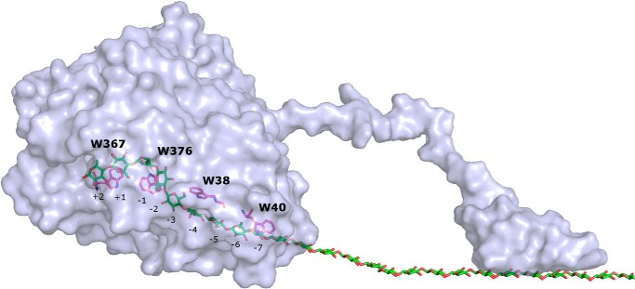
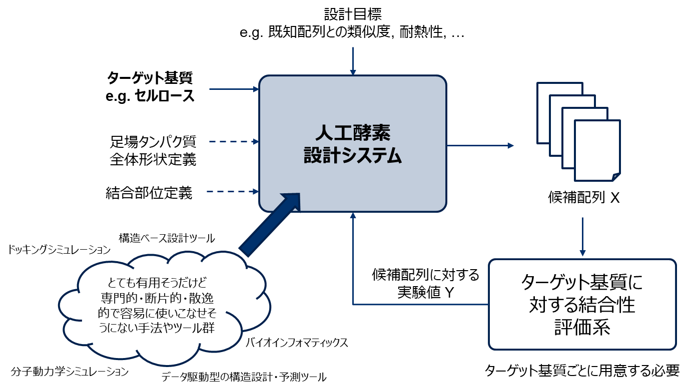
活動内容の振り返り 研究開発のスコープ、フィージビリティスタディの進め方
計算機による設計といっても方法論は複数ある。設計対象をセルロース結合性タンパク質に絞り、テーマ開始時点で有力な手法を組み合わせて、コンセプトをまず具体化してみる
方針
テーマ開始時に有望と見られた手法をベースに
コンセプトを具体化してみる
設計対象
セルロース分解酵素 TrCel7Aの結合タンパク質（CBD）
触媒タンパク質
結合タンパク質
対象の選定理由
・触媒機能を扱うよりも技術的ハードルが低いと予想
・評価実験系の構築も比較的容易
・共同研究先の先生方の知見が得やすい
Kont R et al, J Biol Chem. 2016 Dec 9;291(50):26013-26023
Notes:
研究開発のスコープ、フィージビリティスタディの進め方については次のように考えました。

Slide 7
活動内容の振り返り 共同研究サマリ
* CBD : Cellulose Binding Domain, セルロース結合ドメイン
専門的・断片的なタンパク質設計・シミュレーションのツールを一通りキャッチアップし、知見・課題を得た。
配列設計や特徴抽出などの簡易的なアルゴリズムを検討し、設計プロトコルを構成した。
設計プロトコル開発を通じて、最大で改変率33%（13/36アミノ酸残基の変更）のCBD*変異体が得られた。
設計CBD・酵素をWet評価する実験系を基礎的に確立し、知見・課題を得た。
分類 | 項目
計算機ツール | タンパク質設計・評価ソフトウェア（Rosetta） ドッキングシミュレーション（AutoDock Vina） 分子動力学シミュレーション（AMBER） タンパク質立体構造予測ツール（AlphaFold2）
Wet評価系 | タンパク質合成 CBDのセルロース結合性評価 設計CBDを組み込んだセルロース分解酵素の発現・活性評価（後述）
Notes:
共同研究活動の成果の概要です。
想定した設計プロトコルを通して、最大で天然タンパク質とは配列ベースで33%異なるセルロース結合タンパク質を見出しました。
しかし、当初想定した核となる要素技術の一つである「機能性の机上評価」に目途が付けられず、当初設定していた最後の目標は未達となりました。
また、テーマ開始後に大きな変化があったタンパク質設計の最新動向について調査し当初想定した方法との違いについて確認しました。
当初の設定目標や・想定した技術の開発に目途が付けられないことから、弊社内での研究開発テーマを見直しを進めることになりました。

Slide 8
活動内容の振り返り 各要素技術開発の到達度と課題
詳細は付録p33, 34を参照
詳細な机上評価に目途をつけられなかった。
〇：期待した結果が得られた、△：課題を残した、×：未着手
要素技術 | 項目 | タスク | 到達度
A. 設計・探索 | A1. 側鎖最適化 | Rosettaエネルギー関数に基づく側鎖改変のキャッチアップ | 〇
 |  | 指定改変率の中から評価値の高い候補の探索手法の開発 | 〇
 | A2. 足場の設計・選択 | 主鎖構造の選定（設計はなし）、機能部位の埋め込み | ×
B, C 機能性の机上評価 | データに基づく評価 | 構造DBからの特徴抽出 | △
 |  | Wet実験データからの特徴抽出 | △
 | 分子シミュレーションに基づく評価 | ドッキング計算による基質との結合様式・親和性の予測 | △
 |  | MD（分子動力学）計算による基質との結合様式・親和性の予測、構造安定性の予測 | △
 |  | 深層学習による結合スコアの予測 | △
D. Wet実験による評価 | タンパク質候補配列の発現系構築 | 目的タンパク質配列設計 | 〇
 |  | ユニバーサルカセット設計 | 〇
 |  | 発現ベクター構築（コムギ胚芽無細胞タンパク質合成用） | 〇
 |  | コムギ胚芽無細胞タンパク質合成系での発現・タンパク質精製 | 〇
 |  | 大腸菌・メタノール資化酵母発現系での発現 | △
 | セルロース結合性の評価系構築 | セルロースTLCプレートによる方法 | △
 |  | 結晶性セルロースに対するタンパク質の結合率を評価する方法 | △
足場設計までは至らず
十分な特徴抽出まで至らず
机上では詳細な機能評価まで至らず
発現系構築は可能
大量かつ詳細な結合性評価には限界がある

Slide 9
活動内容の振り返り 弊社内の研究開発テーマ
* CBD : Cellulose Binding Domain, セルロース結合ドメイン
弊社内での研究開発テーマの社内審査（LR2）の目標は未達となった。
テーマを一度クローズし、再テーマアップを決めた。
2022年11月以降は、テーマ探索活動を開始
マイルストーンの達成状況
社内審査 | テーマ開始時点（LR1）の研究開発目標 | 計画 （修正含む） | 状況
LR2-1 | 結合性評価プロトコルの確定 | FY20/06/E | FY20/12/M 完了
LR2-1 | 酵素設計プロトコルを実行し、第一回の実験対象となる配列を特定 | FY20/06/E | FY20/09/E 完了
LR2-2 | 改変率10%以上*のCBD変異体の創製（ノックアウトファクターとして設定） （新規性はないレベル。酵素改変技術へのキャッチアップが目的） | FY20/12/E FY21/06/E | FY21/07/E 完了
LR2 | 改変率70%以上**のCBD変異体の創製 （新酵素発見レベル） | FY21/06/E FY22/06/E | 未達
* 設計もとの配列から類似度90%以下
** 設計もとの配列から類似度30%以下
Notes:
共同研究活動の成果の概要です。
想定した設計プロトコルを通して、最大で天然タンパク質とは配列ベースで33%異なるセルロース結合タンパク質を見出しました。
しかし、当初想定した核となる要素技術の一つである「機能性の机上評価」に目途が付けられず、当初設定していた最後の目標は未達となりました。
また、テーマ開始後に大きな変化があったタンパク質設計の最新動向について調査し当初想定した方法との違いについて確認しました。
当初の設定目標や・想定した技術の開発に目途が付けられないことから、弊社内での研究開発テーマを見直しを進めることになりました。

Slide 10
活動内容の振り返り 2022年度下半期の活動
2022年度下半期以降、下記の活動を検討してきた。
活性評価実験
p11以降、詳細報告
・セルラーゼ変異体の活性評価実験を実施し、机上評価との関連性や実験上の課題を調査。
社内プロジェクトの体制づくり
・テーマ開始後3年弱が経過した現在、YOKOGAWAが保有する要素技術との親和性も鑑みながら、
新規要素技術開発・事業開発ロードマップの構想、新たな研究開発テーマの企画する時期を迎えている。
次期テーマ探索
・バイオマス分解に焦点を当てて、周辺技術・課題、及び、市場を調査し直している。
Notes:
それでは、もう少し詳しく活動の現状についてお話いたします。
ここに挙げた3つの観点、設計戦略と要素技術開発・タンパク質設計の技術動向・プロジェクトの進め方、について以降のスライドでご説明していきます。

Slide 11
本日の内容
活動内容の振り返り（熊谷） 15:00～15:10
FY22下半期活動報告（原） 15:10～15:40
成果や取り組みに関するレビュー 15:40～16:00
今後についてご相談（熊谷） 16:00～16:15
Notes:
本日は、まず私から活動内容・成果の概要を報告させていただいたのちに、レビューということで先生方からコメントをいただければと考えております。
また最後に今後の活動や契約についてご相談させていただきます。

Slide 12
FY22下半期活動報告 Wet実験 報告内容
1. これまでの振り返り（結合性評価）
2. 東京大学で実施した実験
背景と目的
実験概要・結果
実験を通して得た課題
3. 実験値・計算値の関係の考察
Notes:
それでは、もう少し詳しく活動の現状についてお話いたします。
ここに挙げた3つの観点、設計戦略と要素技術開発・タンパク質設計の技術動向・プロジェクトの進め方、について以降のスライドでご説明していきます。

Slide 13
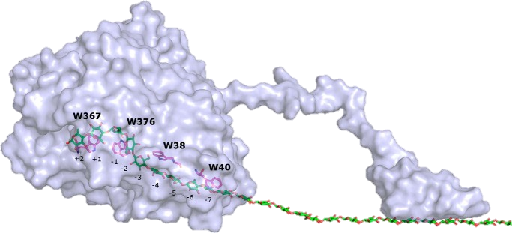
FY22下半期活動報告 ＞ これまでの振り返り Wet実験の全体像（2021-2022年）
セルロース結合についてのWet評価、
セルロース分解酵素（Cellobiohydrolase）全体についての評価を進めてきた。
2021年
2022年
1. これまでの振り返り
評価範囲
セルロース結合性の簡易評価
セルロース結合性の定量評価
触媒タンパク質
結合タンパク質
（TrCBM1）
2. 東京大学で実施した実験について
評価範囲
セルロース分解酵素合成・評価
設計CBDを含むセルロース分解酵素の 合成・評価
（東京大学・森林化学研究室で実施）

Slide 14
FY22下半期活動報告 ＞ これまでの振り返り セルロース結合性に関するWet評価
振り返り
設計対象をセルロース結合性タンパク質（TrCBM1）に絞り、コンセプトの具体化を実施
有望なCBD候補配列の評価を行うため、セルロース結合性のWet評価系の確立・評価
TrCel7A セルロース分解酵素
子嚢菌Trichoderma reesei由来
糖質加水分解酵素ファミリー7（GH7）に属するセルロース分解酵素
セルロース結合ドメインTrCBM1と化学反応を行う触媒ドメインで構成
TrCBM1
セルロース結合ドメイン
触媒ドメイン

Slide 15
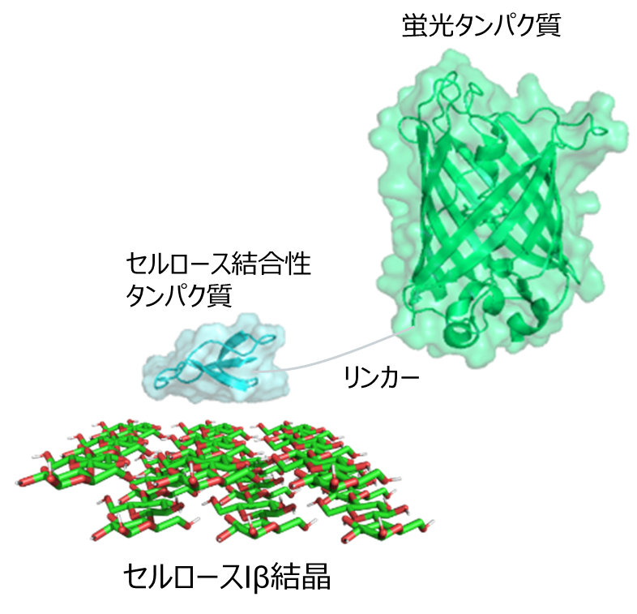
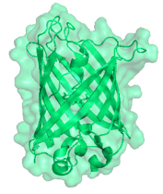
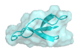
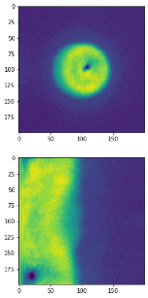
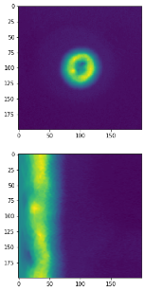
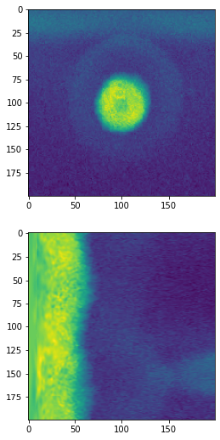
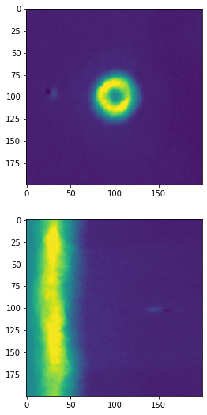
FY22下半期活動報告 ＞ これまでの振り返り （1）セルロース結合性の簡易評価
振り返り
結合性簡易評価系を確立し、300種類のサンプルを評価した。
結合性の定性的評価としての結合性有無の判断ができることを確認した。定量的な評価は困難な状況である。
実験方法
実験結果
基準サンプル
変異体
コントロール
（結合性タンパク質なし）
Wild-type（1cbh）
変異体1
変異体2
「」
検出
結合能なし
結合能あり
結合能なしと判断
結合能ありと判断
（どちらにも近くないものを結合能弱いと判断）
セルロースTLCプレート上に
極少量（数μL）のタンパク質溶液を滴下し、
拡散具合を蛍光で検出
結合性タンパク質の有無で拡散具合が異なる
基準サンプルの傾向に従って、評価
Notes:
11分30秒（60秒）
次は、Wet評価に関する成果となります。タンパク質のセルロース結合性の簡易評価系を独自に確立し、CBD候補配列を含む約300種類のタンパク質サンプルを評価しました。セルロースTLCプレート上にごく少量のタンパク質溶液を滴下し、拡散具合を蛍光で検出する方法を検討しました。その結果、結合性の有無による違いが識別できると判断していますが、一方で定量的な結合性の評価は現状困難だと考えています。

Slide 16
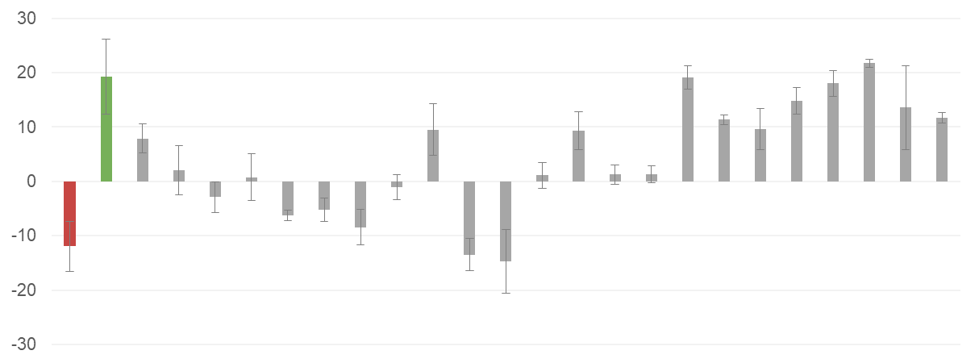
FY22下半期活動報告 ＞ これまでの振り返り （2）セルロース結合性の定量評価
振り返り
結合率を用いた評価系を新規に検討し、一部の設計CBDを評価した。
結果の約8割は簡易評価の傾向と一致した。大量の候補を評価することが現状困難である。
実験方法
実験結果
共同研究先で行われている方法^{※1}をもとに実施
・ Control, Wild-Type 結合性タンパク質の有無で結合率は異なる。
・ 設計CBD 約8割の設計CBDは、簡易評価系の傾向と一致した。
(1) タンパク質溶液と基質を混合、遠心
セルロース、超純水の2種類を用意
【結合率】
結合率 [%] = 100 × 結合量 [nmol] / セルロースなし未結合タンパク質量 [nmol]
%
簡易評価スコア 0（Control寄り）
スコア 1
簡易評価スコア 2（WT寄り）
遠心
(2) 2つの基質の未結合タンパク質量の差から 結合量を算出
基質 セルロース
基質 超純水
①上清の吸光度より算出
未結合
タンパク質量
未結合
タンパク質量
WT
20
32
58
67
180
188
192
194
211
260
283
64
209
33
51
111
153
200
216
257
272
Control
231
241
各サンプル数：3
②差分から結合量（結合率）を算出
※1 参考文献1
Notes:
*Sugimoto, N. (2014) Functional analysis and application of fungal cellulose-binding domains
12分30秒（60秒）
独自の簡易評価系の結果の裏付けや課題となった定量性の面で補完的に使える別の評価方法を検討したというのがここで示す、結合率を用いた評価系となります。
タンパク質溶液と基質を混合・遠心し、上清に残る未結合タンパク質の量から、結合率・結合量を算出しました。その結果、結合性の有無を結合率により明確に識別できること、簡易評価の結果の約8割について、結果が整合していることがわかりました。簡易評価系の結果の裏付けがある程度確認できた一方で、定量性については、実験の再現性の面から課題が残りました。
また、本評価方法は短期間で大量の候補を評価することは現状難しいことも課題となっています。

Slide 17
FY22下半期活動報告 ＞ これまでの振り返り セルロース結合性に関するWet評価
振り返り
設計対象をセルロース結合性タンパク質（TrCBM1）に絞り、コンセプトの具体化を実施
候補配列のセルロース結合性を2種類のWet評価系で評価した。
（1）簡易評価
結合性簡易評価系を確立し、300種類のサンプルを評価した。
結合性の定性的評価としての結合性有無の判断ができることを確認した。
定量的な評価は困難な状況である。
（2）定量評価
結合率を用いた評価系を新規に検討し、一部の設計CBDを評価した。
結果の約8割は簡易評価の傾向と一致した。
大量の候補を評価することが現状困難である。
➡「バイオリファイナリ向けのセルロース分解酵素の設計・評価」について調査
セルロース分解酵素合成・評価 / 設計CBDを含むセルロース分解酵素の合成・評価

Slide 18
FY22下半期活動報告 ＞ 東京大学で実施した実験 ＞ 背景と目的 セルロース分解酵素の合成評価
目的
1.セルロース分解酵素の異種宿主発現・評価の実施可能性の検証
2. バイオリファイナリ向けのセルロース分解酵素の「設計・実験・評価」の実施可能性の検証
➡セルロース分解酵素の酵母を用いた合成・評価
TrCel7A
セルロース
結合ドメイン
TrCBM1
触媒ドメイン
Notes:
セルロース結合性タンパク質単独ではなく、それを含む酵素としての設計・評価をしていきたい
セルロース結合性タンパク質を含むセルロース分解酵素（Cellobiohydrolase, Endoglucanase）を評価するために必要となる発現系・評価系を扱えるようにしていきたい
セルロース分解酵素の酵母を用いた合成・評価
設計CBDを含むセルロース分解酵素の合成・評価

Slide 19
FY22下半期活動報告 ＞ 東京大学で実施した実験 ＞ 背景と目的 実験対象
頭2文字は微生物名の略称
Pc：Phanerochaete chrysosporium
Te：Talaromyces emersonii
Tr：Trichoderma reesei
CD (触媒ドメイン)
CBD (結合ドメイン)
Cel6 or Cel7
3つのGH7に属するセルロース分解酵素を使って東京大学で実験をした。
Cel6
①
PcCel6A
酵母（Pichia pastoris）での発現の実績あり^{※1}
Cel7が発現できない場合の実験対象として想定
PcCel6A
参考^{※2}
TeCel7A
@酵母（Saccharomyces cerevisiae）
酵母で発現が確認されているCel7 CD
Cel7
Pichia pastorisでの発現実績なし
TeCel7Aは酵母（Saccharomyces cerevisiae）での発現が確認されている。
②
TeCel7A
TrCBM1
③
PcCel7D
酵母（Pichia pastoris）での発現実績なし
①PcCel6Aと同じPhanerochaete chrysosporium由来
PcCel7D
結合ドメイン（TrCBM1）は設計対象として使用。
もともとの宿主（Trichoderma reesei）での発現は難易度が高い。
異種宿主発現で一般的に用いられる酵母（Pichia pastoris）での発現は難しい^{※3}。
④
TrCel7A
TrCBM1
※1 参考文献2、※2 参考文献3、※3 参考文献4

Slide 20
FY22下半期活動報告 ＞ 東京大学で実施した実験 ＞ 実験概要・結果 スケジュール
3つのGH7に属するセルロース分解酵素を使って東京大学で実験をした。
使用するセルロース分解酵素
2022年7~8月
2022年9月~2023年3月
②TeCel7A-TrCBM1
2022/09/06 報告
今回のご報告内容
TeCel7A
TrCBM1
合成・活性の確認
設計CBDを含む酵素を合成・評価
@酵母（Pichia Pastoris KM71H）
③PcCel7D
報告書作成
2022/09/06 報告
今回のご報告内容
PcCel7D
PcCel7D
合成・活性の確認
ファーメンターで合成、活性を再度確認
@酵母（Pichia Pastoris KM71H）
④TrCel7A
今回のご報告内容
TrCel7A
合成・活性の確認
TrCBM1
@酵母（Pichia Pastoris KM71H）
Notes:
※タンパク質の合成と発現はほぼ同じ意味で使用。

Slide 21
FY22下半期活動報告 ＞ 東京大学で実施した実験 ＞ 実験概要・結果 2022年7~8月の実験
頭2文字は微生物名の略称
Pc：Phanerochaete chrysosporium
Te：Talaromyces emersonii
Tr：Trichoderma reesei
CD (触媒ドメイン)
CBD (結合ドメイン)
②TeCel7A-TrCBM1、③PcCel7Dを酵母で発現・活性確認
➡これまで難しいとされていたGH7に属するセルロース分解酵素の酵母（Pichia pastoris）での発現は可能
目的 GH7に属するセルロース分解酵素の異種宿主発現・評価の実施可能性の検証
酵母での発現が難しいと一般的に言われているセルロース分解酵素のタイプ
使用するセルロース分解酵素 | 実施内容 | 実施結果
対象
②
TeCel7A
発現量が多く、
活性を確認できた。
TrCBM1
酵母を用いた発現
@酵母（Pichia pastoris KM71H）
PcCel7D
発現量が少なく、
一部基質で活性の有無の判断に至らず。
対象
③
PcCel7D
酵母を用いた発現
@酵母（Pichia pastoris KM71H）
TrCel7A
発現が難しいと思われたため、実施せず。
（代わりに②③を実施）
対象
④
TrCBM1
@酵母（Pichia pastoris KM71H）

Slide 22
FY22下半期活動報告 ＞ 東京大学で実施した実験 ＞ 実験概要・結果 2022年7~8月実施結果と下半期実施内容
3つのセルロース分解酵素を対象として、以下の実験を実施した。
目的 バイオリファイナリ向けのセルロース分解酵素の「設計・実験・評価」の実施可能性の確認
目標 セルロース分解酵素のWet評価のプロトコルを理解し、「設計・実験・評価」の流れを確立する。
使用するセルロース分解酵素 | 2022年7~8月 実施結果 | 2022年9月~2023年3月 実施内容
対象
②
TeCel7A
発現量が多く、
活性を確認できた。
設計CBDを組み込んで
発現・活性確認
TrCBM1
@酵母（Pichia pastoris KM71H）
発現量が少なく、
一部基質で活性の有無の判断に至らず。
対象
③
PcCel7D
ファーメンターを用いた
発現・活性確認
PcCel7D
@酵母（Pichia pastoris KM71H）
発現が難しいと思われたため、実施せず。
（代わりに②③を実施）
対象
④
TrCel7A
酵母での
発現・活性確認
TrCBM1
@酵母（Pichia pastoris KM71H）

Slide 23
FY22下半期活動報告 ＞ 東京大学で実施した実験 ＞ 実験概要・結果 対象②TeCel7A-TrCBM1 設計CBDの組み換え、発現・活性の確認
目的 「設計したタンパク質の発現・評価」実施可能性
設計CBDとセルロース分解活性との関係性の検証
凡例
CD (触媒ドメイン)
頭2文字は微生物名の略称
Te：Talaromyces emersonii
Tr：Trichoderma reesei
CBD (結合ドメイン)
対象 ②TeCel7A-TrCBM1
TeCel7A-設計CBD
@発現に使用する宿主
TeCel7A
TeCel7A
＊酵母：Pichia pastoris KM71H（メタノール資化酵母）
発現ベクター：pPICZα
TrCBM1
設計CBD
@酵母（Pichia pastoris KM71H）
@酵母（Pichia pastoris KM71H）
内容
1
2
3
4
5
設計CBD
入れ替え
酵母＊へ
形質転換
酵母培養
発現誘導
発現確認…SDS-PAGE
遺伝子
合成
培地上清回収
＝セルロース分解酵素含む
活性確認…粗酵素、吸光度
複数の設計CBDに組み換えたセルロース分解酵素を合成・活性評価

Slide 24
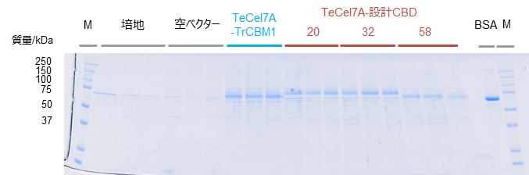
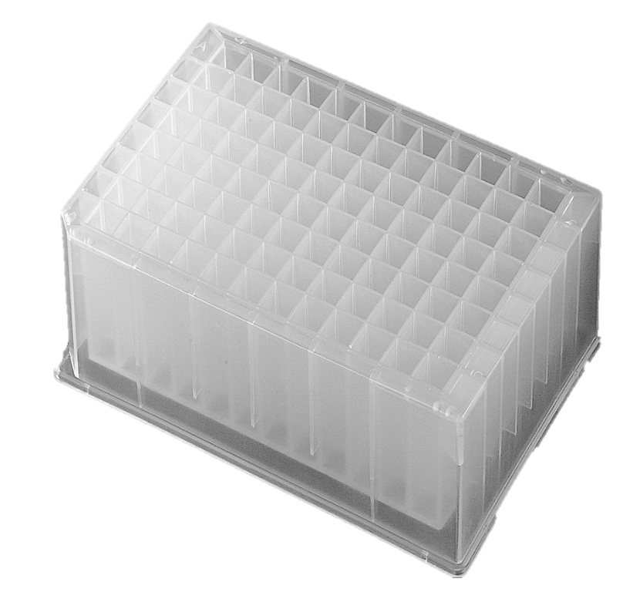
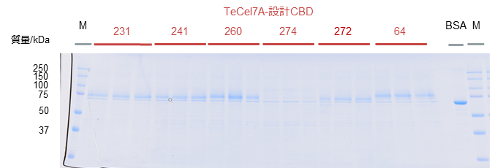
FY22下半期活動報告 ＞ 東京大学で実施した実験 ＞ 実験概要・結果 対象②TeCel7A-TrCBM1 タンパク質発現確認
Confidential
26種類の形質転換体を96ディープウェルプレートで培養した。
ほぼすべてのTeCel7A-設計CBDで推定分子量付近にバンドが見られた。
培養
SDS-PAGE結果
96ディープウェルプレート
培養液量 500 µL
発現誘導 80時間
種類（各N=3）
TeCel7A-TrCBM1
TeCel7A-設計CBD 24種類
空ベクター
培地のみ
目的
タンパク質
目的
タンパク質
274：TeCel7A-設計CBD No.274
…唯一バンドを確認できなったサンプル
無細胞合成系でも発現できなかったため、配列等に原因があると考えられる。
泳動条件
12%ゲル
250V・60分間泳動
サンプル：20 ul-培地上清
BSA：0.5 mg/mLを20 ul
M：プロテインマーカー 2 uL（Prestained Protein Standards Dual color, BIO-RAD）
Notes:
【発現ベクター、宿主】
発現ベクター：pPICZα
宿主：Pichia pastoris KM71H
【SDS-PAGE条件】
SDS-PAGEゲル（12%）
泳動条件：250V, 60分間
サンプル：20 ul-培地上清
BSA：0.5 mg/mLを20 ul
M（マーカー）：Prestained Protein Standards（BIO-RAD）2 ul
矢印：推定分子量、TeCel7A-TrCBM1（約55 kDa）, TrCBM1（約54 kDa）
【対象②：発現誘導】
・96-deep well plate
・発現誘導時の培地量：400 ul（BMGY, BMMY10培地）
・誘導時間：80時間（12時間毎にメタノールを追加）
・n=3で実施
・推定分子量：約55 kDa
【対象④：発現誘導】
・500 mL容フラスコ
・発現誘導時の培地量：40 mL（YP培地）
・誘導時間：120時間（24時間毎にメタノールを追加）
・n=4で実施
・推定分子量：約54 kDa

Slide 25
FY22下半期活動報告 ＞ 東京大学で実施した実験 ＞ 実験概要・結果 対象②TeCel7A-TrCBM1 活性評価
酵素活性をグルコースの量で評価した。評価結果より、特徴的な変異体が出てきた。
評価方法
評価結果
1 µgタンパク質あたりのグルコース量（nmol/µg-protein）
参考文献5, 6をもとに実施
酵素反応（30℃、8時間、1000 rpm）
…酵素液とセルロース懸濁液を混合
PASC、結晶セルロース
β-glucosidase反応
・生成物（主にセロビオース）をグルコースに分解
吸光度505 nmを測定し、グルコース量を算出
・キット（Glucose CII Test Wako）を使用
・発色試薬と反応液を混合、吸光度505 nm測定
●野生型（TeCel7A-TrCBM1）
●変異体（セルロース結合能あり※）
●変異体（セルロース結合能中間※）
●変異体（セルロース結合能なし※ ）
N=3, 37℃, 8時間で反応
結晶性セルロース：Cladophora由来
非晶性セルロース：PASC
Glc
Glc
Glc
Glc
グルコース量（基質：結晶性セルロース）
Glc
Glc
No.58：結晶性セルロースに
対する反応性が上がっている。
No.153：結合能ありであるが、
結晶性セルロースへの反応性が
低下している。
Glc
Glc
Glc
Glc
Glc
Glc
グルコース量（基質：非晶性セルロース）
※簡易評価

Slide 26
FY22下半期活動報告 ＞ 東京大学で実施した実験 ＞ 実験概要・結果 対象③PcCel7D ファーメンターを用いたタンパク質発現・活性確認
目的 PcCel7Dの活性有無の判断
凡例
CD (触媒ドメイン)
頭2文字は微生物名の略称
Pc：Phanerochaete chrysosporium
対象 ③ PcCel7D
CBD (結合ドメイン)
@発現に使用する宿主
PcCel7D
PcCel7D
＊酵母：Pichia pastoris KM71H（メタノール資化酵母）
発現ベクター：pPICZα
@酵母（Pichia pastoris KM71H）
実験の流れ
1
2
3
4
5
酵母＊へ
形質転換
酵母培養
発現誘導
発現確認…SDS-PAGE
遺伝子合成
培地上清回収
＝セルロース分解酵素含む
活性確認…粗酵素、HPLC
2022年7~8月に実施済み
ファーメンターで大量に合成し、活性確認

Slide 27
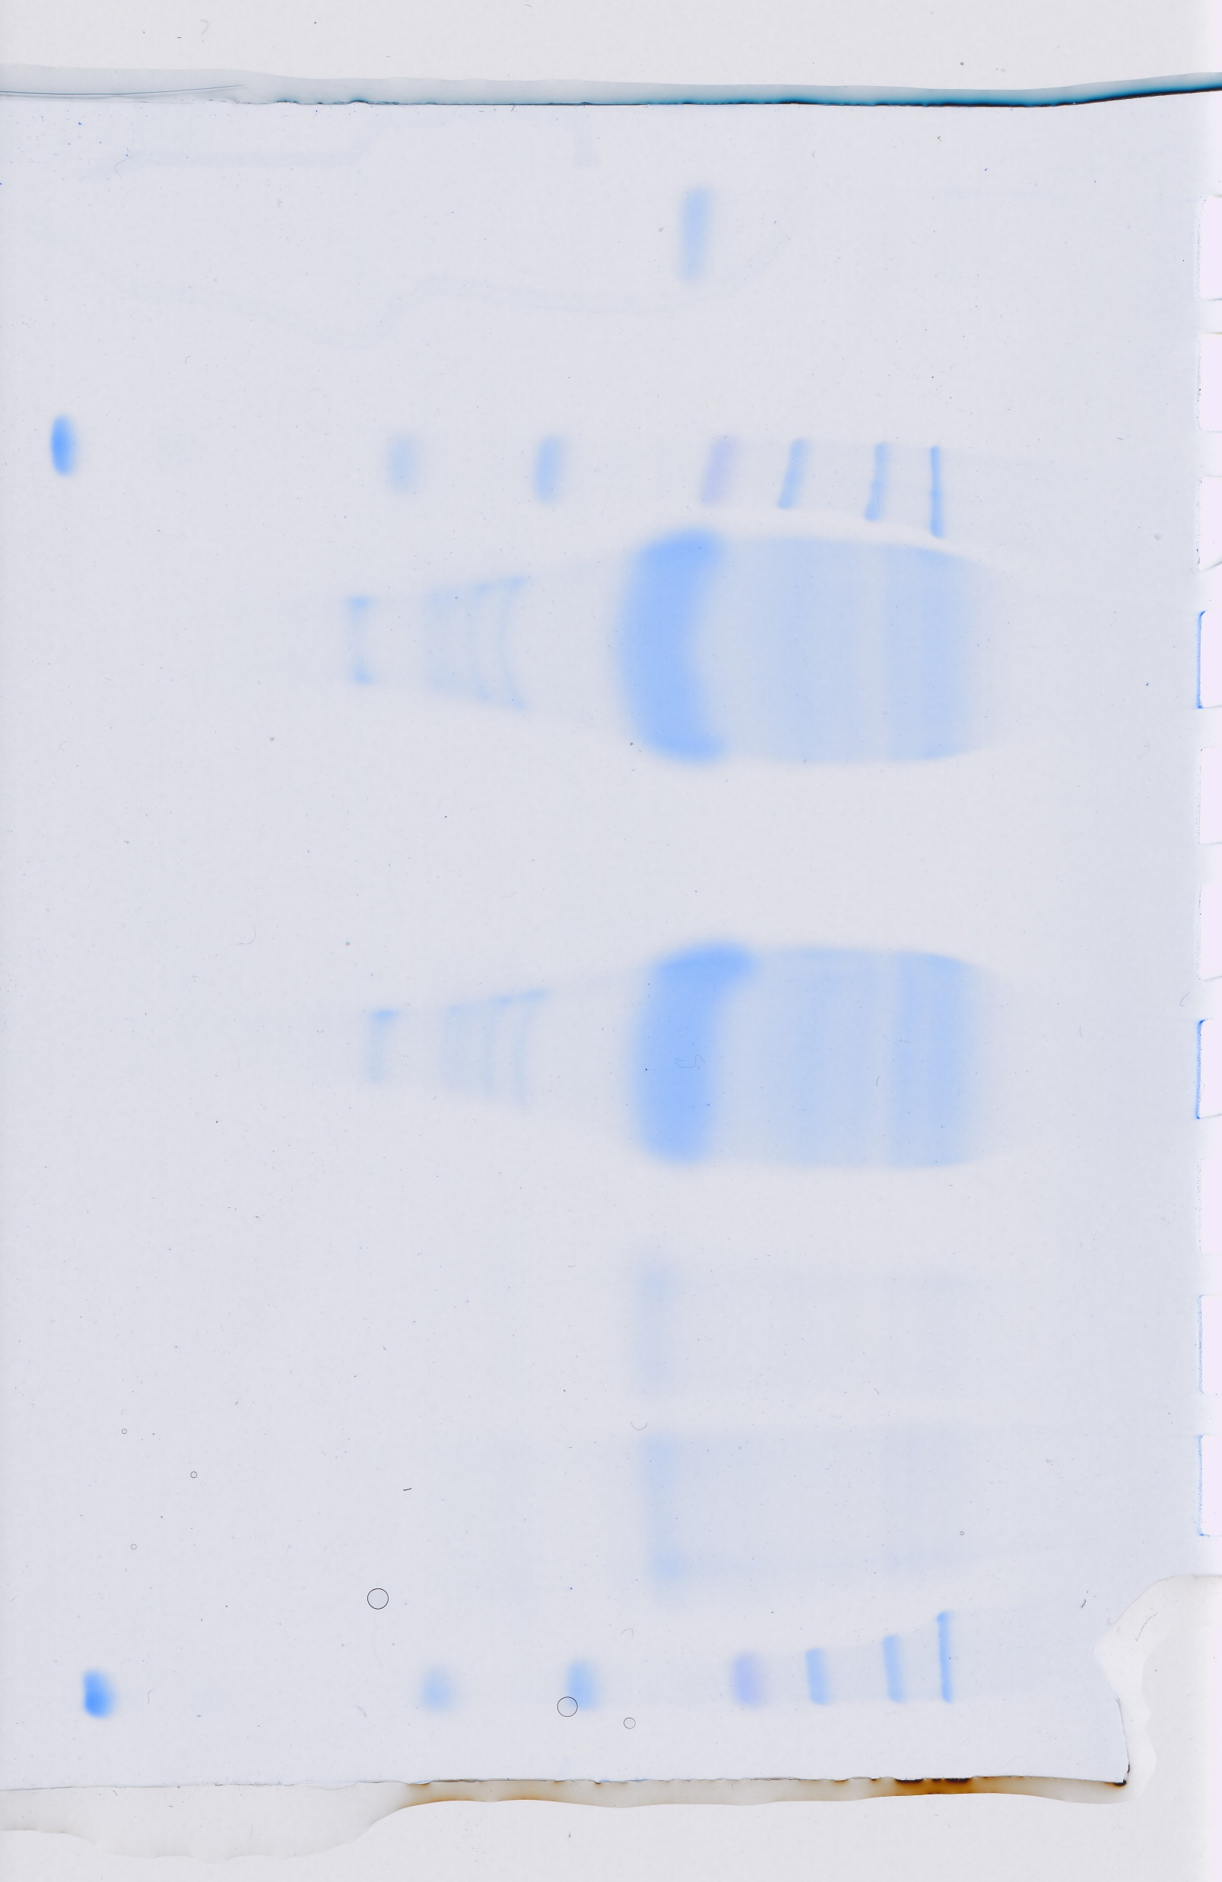
FY22下半期活動報告 ＞ 東京大学で実施した実験 ＞ 実験概要・結果 対象③PcCel7D タンパク質発現の確認
Confidential
SDS-PAGEにより、目的サイズ付近にバンドを確認した。
酵素反応の結果（次ページ）と合わせて、発現の有無を判断した。
近い位置に目的以外のタンパク質（＝ Pichia pastoris内在性のタンパク質）のバンドも出るため
実験の流れ
SDS-PAGE結果
ファーメンター培養
約2 L
M
1
2
3
1
ろ過
VIVAflow 200
0.22 um PES
質量/kDa
約2 L+α
250
150
100
75
50
37
2
濃縮・脱塩
Vivaflow 200
10,000 MWCO PES
目的
タンパク質
約100 mL
吸引ろ過
Millipore Express PLUS
0.22 um PES Membrane
1-3：PcCel7D 20 uL
M：プロテインマーカー 2 uL
Prestained Protein Standards Dual color（BIO-RAD）
泳動条件
12%ゲル
250V・60分間泳動
約100 mL
3
4℃で保管
画像URL：補足資料参照

Slide 28
2. 東京大学で実施した実験について 対象③PcCel7D 活性確認（基質：非晶性セルロース）
フラスコ培養と同様に活性を確認したが、結晶セルロースに対する活性は見えず。
➡発現・活性は確認できたが、利用には改善必要
酵素反応
SDS-PAGE結果
縦軸：intensity[µV]
横軸：time [min]
カラム：VG50
溶媒：アセトニトリル・水
組成
酵素液 100
バッファー 50
基質 250
water 100
Total 500 µL
酵素液
・PcCel7D（濃縮・脱塩後）
・水
基質
・非晶性セルロース（PASC、0.857%）
・結晶性セルロース（Cladophora由来、0.2%）
・水
条件
・30℃、3日間反応
酵素：PcCel7D
基質：非晶性
2
3
4
目的生成物（2-4）を確認
酵素：PcCel7D
基質：結晶性
生成物を確認できず
（酵素量の少なさによって活性が見えていない可能性が高い。）
酵素：PcCel7D
基質：水
STDピーク
（各終濃度：100 µM）
1：D-(+)-Glucose
2：D-(+)-Cellobiose
3：D-(+)-Cellotriose
1
STD
2
3
4
5
6
4：D-(+)-Cellotetraose
5：D-(+)-Cellopentaose
6：D-(+)-Cellohexaose

Slide 29
FY22下半期活動報告 ＞ 東京大学で実施した実験 ＞ 実験概要・結果 対象④TrCel7A 発現・活性の確認
目的 TrCel7Aの発現・活性確認
凡例
頭2文字は微生物名の略称
Tr：Trichoderma reesei
CD (触媒ドメイン)
対象④ TrCel7A
CBD (結合ドメイン)
@発現に使用する宿主
TrCel7A
TrCBM1
＊酵母：Pichia pastoris KM71H（メタノール資化酵母）
発現ベクター：pPICZα
@酵母（Pichia pastoris KM71H）
実験の流れ
1
2
3
4
5
酵母＊へ
形質転換
酵母培養
発現誘導
発現確認…SDS-PAGE
遺伝子合成
培地上清回収
＝セルロース分解酵素含む
活性確認…粗酵素、HPLC
酵母（Pichia pastoris KM71H）で合成・活性確認（手法：2022年7~8月と同様）

Slide 30
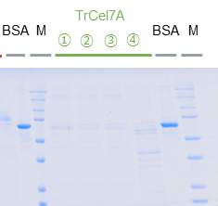
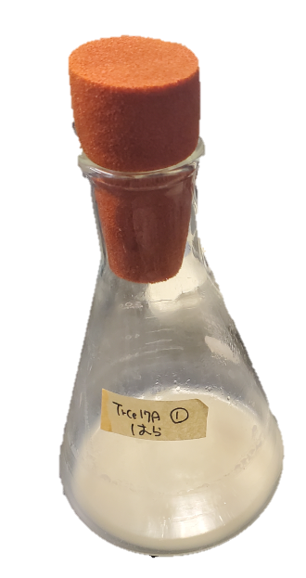
FY22下半期活動報告 ＞ 東京大学で実施した実験 ＞ 実験概要・結果 対象④TrCel7A タンパク質発現の確認
SDS-PAGEにより、目的サイズ付近にバンドを確認した。
酵素反応の結果（次ページ）と合わせて、発現の有無を判断した。
近い位置に目的以外のタンパク質（＝ Pichia pastoris内在性のタンパク質）のバンドも出るため。
発現誘導条件
SDS-PAGE結果
・500 mL容フラスコ
（200mL YPG培地
→40 mL YP培地）
・発現誘導 メタノール、120時間
・N=4
TrCel7Aのタンパク質濃度（Bradford）
目的
タンパク質
TrCel7A：培養上清 20 uL
M：プロテインマーカー 2 uL
Prestained Protein Standards Dual color（BIO-RAD）
泳動条件
12%ゲル
250V・60分間泳動
TrCel7A④
バンドパターンが異なり、
タンパク質濃度も急激に上昇
➡溶菌した可能性あり
Notes:
すべてのSDS-PAGE結果は補足に掲載した。
推定分子量より大きいサイズにバンドがある原因はO型糖鎖修飾を受けているためだと考えられる。
【対象②：発現誘導】
・96-deep well plate
・発現誘導時の培地量：400 ul（BMGY, BMMY10培地）
・誘導時間：80時間（12時間毎にメタノールを追加）
・n=3で実施
・推定分子量：約55 kDa
【対象④：発現誘導】
・500 mL容フラスコ
・発現誘導時の培地量：40 mL（YP培地）
・誘導時間：120時間（24時間毎にメタノールを追加）
・n=4で実施
・推定分子量：約54 kDa

Slide 31
FY22下半期活動報告 ＞ 東京大学で実施した実験 ＞ 実験概要・結果 対象④TrCel7A HPLC結果（基質：非晶性セルロース）
Confidential
活性を確認したが、結晶性セルロースに対する活性は見えず。
➡発現・活性は確認できたが、利用には改善必要
酵素反応
SDS-PAGE結果
縦軸：intensity[µV]
横軸：time [min]
カラム：KS801・SP0810連結
溶媒：水
2
組成
酵素液 350
バッファー 50
基質 500
water 100
Total 500 µL
酵素液
・TrCel7A
・水
基質
・非晶性セルロース（PASC、0.857%）
・結晶性セルロース（Cladophora由来、0.2%）
・水
条件
・30℃、7日間反応
酵素：TrCel7A
基質：非晶性
目的生成物（2）を確認
酵素：TrCel7A
基質：結晶性
生成物を確認できず
（酵素量の少なさによって活性が見えていない可能性が高い。）
酵素：TrCel7A
基質：水
STDピーク
（各終濃度：100 µM）
1：D-(+)-Glucose
2：D-(+)-Cellobiose
3：D-(+)-Cellotriose
STD
3
2
1
4：D-(+)-Cellotetraose
5：D-(+)-Cellopentaose
6：D-(+)-Cellohexaose

Slide 32
FY22下半期活動報告 ＞ 東京大学で実施した実験 ＞ 実験概要・結果 まとめ
3つの実験を実施➡セルロース分解酵素の「設計・実験・評価」の実施は可能
目的 バイオリファイナリ向けのセルロース分解酵素の「設計・実験・評価」の実施可能性の確認
目標 セルロース分解酵素のWet評価のプロトコルを理解し、「設計・実験・評価」の流れを確立する。
使用するセルロース分解酵素 | 2022年9月~2023年3月 実施内容 | 2022年9月~2023年3月 実施結果
対象
②
TeCel7A
設計CBDを含む酵素を合成・評価
多数の変異体による
合成・評価を確認できた。
TrCBM1
@酵母（Pichia pastoris KM71H）
対象
③
PcCel7D
ファーメンターで合成、
活性を再度確認
発現・活性は確認できたが、
利用には改善必要
PcCel7D
@酵母（Pichia pastoris KM71H）
対象
④
TrCel7A
発現・活性は確認できたが、
利用には改善必要
TrCBM1
発現・活性を確認
@酵母（Pichia pastoris KM71H）

Slide 33
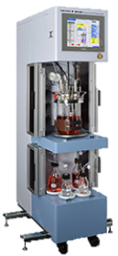
FY22下半期活動報告 ＞ 東京大学で実施した実験 実験を通して得た課題
属人的な側面が強く、仮説・検証の質と量には限界がある。
変異体の種類が
増えるほど
作業が多くなり
つらい。
活性を
示すか？の前に
発現するか？が問題。やってみないと
わからない。
対象によって
評価方法の選択・チューニング必要
どんな情報を
獲得したいか？
が重要
遺伝子
タンパク質
遺伝子
合成
遺伝子操作クローニング
配列確認
合成
（発現）
（精製）
評価
様々な要因で
発現度合いは
変化する。
（対象、方法、容器…）
機械化は
量が増える
だけではなく
質が向上する。
・HPLC
・吸光度
・TLC
・蛍光
遺伝子操作は
外注が特に多い。
外注とキットを駆使
オリジナリティ強
個人の知識・知見、手作業に依存
画像URL：補足資料参照

Slide 34
FY22下半期活動報告 ＞ 実験値と計算値の関係の考察 目的と比較内容
目的：「結合能の評価を軸にしたCBDの設計は、有用なセルラーゼの候補生成に有効である」
という仮説を検証するため。
➡結合能に関わるデータ（結合率・結合エネルギー）と有用性に関わるデータ（酵素活性）を比較
 | 計算値 | 実験値
結合能
活性能 | 該当データなし
計算値・結合能
結合エネルギー
比較1
実験値・結合能
結合率
比較2
比較3
実験値・結合能
活性能

Slide 35
FY22下半期活動報告 ＞ 実験値と計算値の関係の考察 比較１ 酵素活性vs結合率
結果
TeCel7A-TrCBM1：野生型
数字：変異体、TeCel7A-設計CBD
色分け：簡易評価結果
●WTと同等の結合能
●中間
●Controlと同等の結合能
予想（イメージ）
酵素活性（基質：結晶性セルロース）
結合率が高くなると
酵素活性も向上する。
結合率が一定以上になると
酵素活性は減少する。
結合率
：結晶性セルロースへ結合した
タンパク質の割合を示す。
酵素活性（結晶性セルロース）
結合率（結晶性セルロース）
・ヒット率：酵素活性が高い酵素の割合
40% 58% 酵素活性 ≧ 4 酵素活性 ≧ 4
結合率 ≧ 5
➡結合率によるスクリーニングでヒット率は若干向上

Slide 36
FY22下半期活動報告 ＞ 実験値と計算値の関係の考察 比較２ 結合率 vs 結合エネルギー（delta affinity）
結果
TeCel7A-TrCBM1：野生型
数字：変異体、TeCel7A-設計CBD
色分け：簡易評価結果
●WTと同等の結合能
●中間
●Controlと同等の結合能
予想（イメージ）
結合率
：結晶性セルロースへ結合した
タンパク質の割合を示す。
結合率（結晶性セルロース）
シグモイド曲線？
delta affinity
：Autodock vinaによる
WTの基質親和性
との差を示す。
結合エネルギー（delta affinity）
・ヒット率：結合率が高い酵素の割合
48% 53%
結合率 ≧ 5 結合率 ≧ 5
delta affinity ≦ 1
➡delta affinityによるスクリーニングでヒット率は向上
結合エネルギー
Notes:
結合量（nmol）＝（セルロースなし未結合タンパク質量）-（セルロースあり未結合タンパク質量）
結合率（%）＝（結合量）/（セルロースなし未結合タンパク質量）×100

Slide 37
FY22下半期活動報告 ＞ 実験値と計算値の関係の考察 比較３ 酵素活性 vs 結合エネルギー（delta affinity）
結果
TeCel7A-TrCBM1：野生型
数字：変異体、TeCel7A-設計CBD
色分け：簡易評価結果
●WTと同等の結合能
●中間
●Controlと同等の結合能
予想（イメージ）
酵素活性（基質：結晶性セルロース）
結合エネルギーが小さくなると
酵素活性が向上する。
delta affinity
：Autodock vinaによる
WTの基質親和性
との差を示す。
酵素活性（結晶性セルロース）
結合エネルギー（delta affinity）
・ヒット率：酵素活性が高い酵素の割合
40% 40% 酵素活性 ≧ 4 酵素活性 ≧ 4
結合エネルギー≦ 1
➡結合エネルギーによるスクリーニングでヒット率は変化なし
結合エネルギー

Slide 38
FY22下半期活動報告 ＞ 実験値と計算値の関係の考察 まとめ
目的：「結合能の評価を軸にしたCBDの設計は、有用なセルラーゼの候補生成に有効である」
という仮説を検証するため。
結果：結合能の評価によって、有用なセルラーゼをスクリーニングする効果は若干あるが、 現状では産業用途で使用可能なレベルには達していないと考えられる。
 | 計算値 | 実験値
結合能
活性能
比較1
delta affinityによる
スクリーニングで
ヒット率は向上
計算値・結合能
結合エネルギー
実験値・結合能
結合率
比較2
結合率によるスクリーニングで
ヒット率は向上
比較3
delta affinityによるスクリーニングで
ヒット率は変化なし
要因1. データの区分が異なる
（計算⇔実験、結合能⇔活性能）
要因2. 各評価方法に改善の余地がある
実験値・結合能
活性能

Slide 39
FY22下半期活動報告 まとめ
東京大学で実施した実験について
目的
セルロース分解酵素の異種宿主発現・評価の実施可能性の検証
バイオリファイナリ向けのセルロース分解酵素の「設計・実験・評価」の実施可能性の検証
内容 セルロース分解酵素の酵母を用いた合成・評価
セルロース分解酵素の「設計・実験・評価」の実施は可能である。発現しにくさ等の課題もある。
実験値・計算値間の関係について
目的 「結合能の評価を軸にしたCBDの設計は、有用なセルラーゼの候補生成に有効である」という仮説を検証するため。
内容 結合能に関わるデータ（結合率・結合エネルギー）と有用性に関わるデータ（酵素活性）を比較
結果 結合能の評価によって、有用なセルラーゼをスクリーニングする効果は現状不十分である。

Slide 40
本日の内容
活動内容の振り返り（熊谷） 15:00～15:10
FY22下半期活動報告（原） 15:10～15:40
成果や取り組みに関するレビュー 15:40～16:00
今後についてご相談（熊谷） 16:00～16:15
Notes:
本日は、まず私から活動内容・成果の概要を報告させていただいたのちに、レビューということで先生方からコメントをいただければと考えております。
また最後に今後の活動や契約についてご相談させていただきます。

Slide 41
本日の内容
活動内容の振り返り（熊谷） 15:00～15:10
FY22下半期活動報告（原） 15:10～15:40
成果や取り組みに関するレビュー 15:40～16:00
今後についてご相談（熊谷） 16:00～16:15
Notes:
本日は、まず私から活動内容・成果の概要を報告させていただいたのちに、レビューということで先生方からコメントをいただければと考えております。
また最後に今後の活動や契約についてご相談させていただきます。

Slide 42
今後について 共同研究契約について
2023年3月末で共同研究契約満了とさせていただく。
本日（3月29日）の成果報告会と、共同研究報告書の提出で完了とする
4月以降の継続については弊社がすぐ判断できない状況にあるため、一旦終了とさせていただく。
テーマクローズ後、テーマ探索・調査活動を進めたが、まだ結論は出ていないため
弊社内で活動に進展があれば、五十嵐先生に改めてご相談に伺います。
Notes:
社内の研究テーマの状況としては、これまでの活動の成果・課題を社内の審査会にて報告し、今後の活動や研究テーマの見直しのフェーズにあります。
来年度以降に新たな研究開発テーマとして起動できるように、検討を進める予定です。
その中で、本共同研究の今年度下半期の活動としては、テーマ見直しに向けた活動に充てたいと考えています。
現在の契約については2023年3月で契約満了として、来年度以降に弊社内での活動の見直しの結果に応じて、改めてご相談させていただければと考えております。

Slide 43
今後について 弊社内での活動項目（予定）
1. バイオマス分解酵素の市場・技術調査
優先度 高
バイオマス資源や前処理、酵素カクテルなど、設計した酵素を産業利用するときの周辺技術・業界・市場を調査する。
分解効率や基質結合性は、前処理の種類や酵素カクテルの混合比率、バイオマス資源内のセルロース／ヘミセルロース／リグニンの比率にも影響する。
酵素探索・改変プラットフォームとして、「Bit-QED（bitBiome）*」などが検討段階にある。
2. これまでの実験データを活かした外部発表検討
優先度 低
これまでに得た机上設計データおよびWet評価データを活かした外部発表の可能性があれば、深堀する。
「酵素活性を見据えたセルロース結合性タンパク質の計算機設計」
「アミノ酸配列の大幅改変が可能な、Cel7Aのセルロース結合性ドメイン設計」
今回のデータを用いた外部発表の可能性について、ご意見をいただけますか。
* https://bitbiome.co.jp/technology/#tech03
Notes:
社内の研究テーマの状況としては、これまでの活動の成果・課題を社内の審査会にて報告し、今後の活動や研究テーマの見直しのフェーズにあります。
来年度以降に新たな研究開発テーマとして起動できるように、検討を進める予定です。
その中で、本共同研究の今年度下半期の活動としては、テーマ見直しに向けた活動に充てたいと考えています。
現在の契約については2023年3月で契約満了として、来年度以降に弊社内での活動の見直しの結果に応じて、改めてご相談させていただければと考えております。

Slide 45
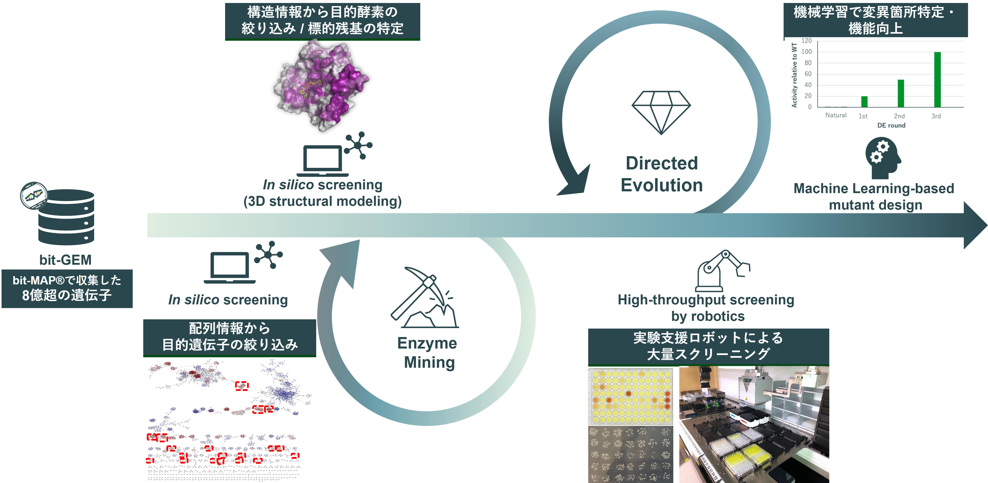
補足資料 bit-QED（bit-Biome、ビットバイオーム）
DB・インフォマティクス・ロボット支援を活用し、候補配列をハイスループットで選択可能に。
* https://bitbiome.co.jp/technology/#tech03
Notes:
要素技術開発の成果と課題についていくつかご紹介しました。
当初想定した設計戦略では、要素技術の一つである「機能性の机上評価」に目途が立てられなかったというのが、現在の状況です。

Slide 46
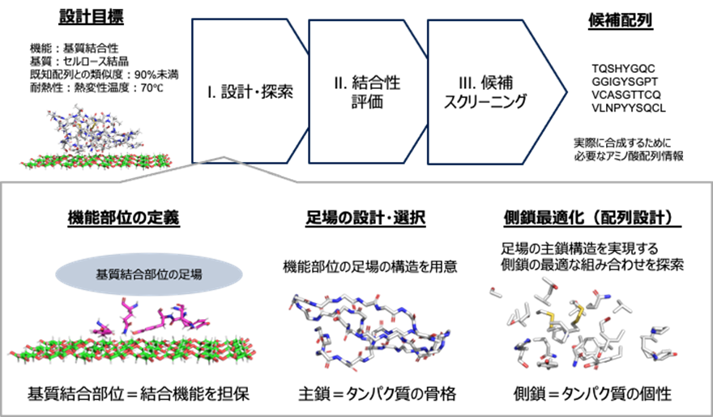
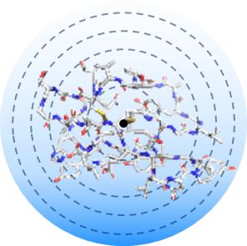
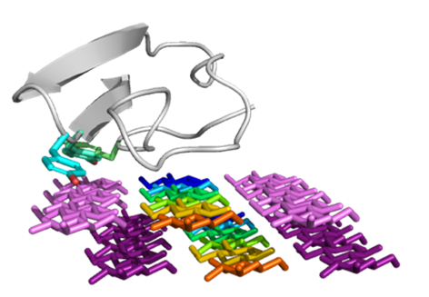
各要素技術の成果・課題：設計戦略と要素技術開発 当初想定した設計戦略の現状
設計プロトコルの核となる要素技術である「機能性の机上評価」に目途をつけられなかった。
設計プロトコル
立体構造データからの特徴抽出
・具体的な機能やタイプに絞るとほとんどデータがない
・抽出した特徴の妥当性は容易でない
分子シミュレーション
実験データからの特徴抽出
・結合親和性スコアにより実験データを説明できず。
・動的挙動の解析などまだ検討の余地は十分ある。
・計算コストが非常に高く、気軽に試行錯誤ができない。
・取り扱っている配列候補に対して、圧倒的なデータ不足
・定量性のあるデータを大量に取得することが困難
・抽出した特徴の妥当性の判断は容易でない
Notes:
要素技術開発の成果と課題についていくつかご紹介しました。
当初想定した設計戦略では、要素技術の一つである「機能性の机上評価」に目途が立てられなかったというのが、現在の状況です。

Slide 47
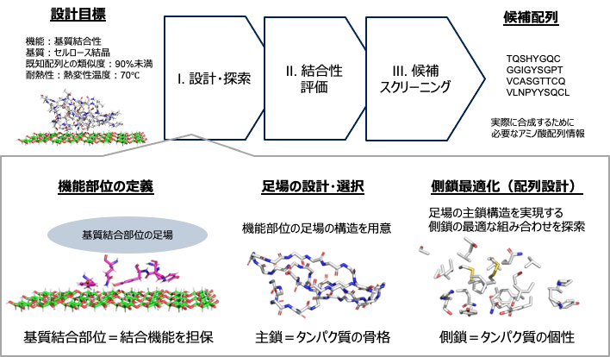
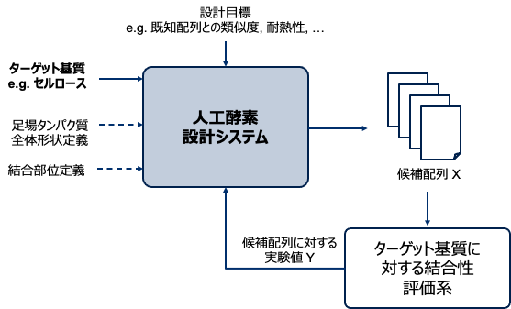
活動内容の振り返り 研究開発のスコープ、フィージビリティスタディの進め方
タンパク質の改変、設計には様々なレベル（A1,A2,A3）があると想定。
本テーマでは、最も基本となる側鎖の改変から着手し、より難易度が高いと考えられる足場の設計や機能部位の設計については既知のもの（天然タンパク質）をそのまま使う
A, B, C, Dはそれぞれ用意する必要がある
思い描いている
技術コンセプト図
A
B
C
A3
A2
A1
設計プロトコル
概念図
D
Notes:
当初想定した設計の方法論を書いたのが、ここにある図になります。
タンパク質の側鎖と呼ばれる部分構造の変更、足場と呼ばれるタンパク質の骨格を決める主鎖構造の設計、分子への結合機能や触媒機能を担保する部分構造の設計や足場構造への埋め込みなどです。
その中でも最も基本となる側鎖の改変から着手し、計算機での設計・評価と実験的評価による、設計プロトコルがどの程度機能するものなのかフィージビリティスタディとして取り組むことにしました。
具体的には天然のセルロース結合性タンパク質の立体構造情報をもとに、セルロース結合性という機能や骨格構造を大きく変えることなく側鎖構造を変更して、新たなセルロース結合性タンパク質を作り出せるか検証することにしました。

Slide 48
各要素技術の成果・課題：社内でのプロジェクトの進め方 「バイオ系物質生産」・「タンパク質設計」プロジェクトの進め方
酵素・タンパク質設計に関する要素技術開発だけでは今後の展開を考えづらい。
物質生産技術との接続まで意識し、将来的に酵素・物質生産技術IPの獲得を目指す研究開発ロードマップが不可欠。
バイオ系の物質生産技術のバリューチェーン
要素技術・IP・ステークホルダー
・分子設計・細胞設計・細胞培養/発酵は相互に強い結びつきがあり、実際には不可分である。
・酵素・タンパク質設計は狭義ではなく広義（一部物質生産技術含む）にとらえて技術開発を進めることになる。
・設計対象が変わっても、対象分子固有の話を除き、共通の要素技術は横展開が可能。
・物質生産技術との接続まで視野に入れると技術開発の視野が広がる・価値提供の手段が増える。
・酵素IPは広義の酵素・タンパク質設計技術の取り組みが不可欠である。
・酵素IPや酵素設計技術により、設計分子・レシピのライセンス供与、研究開発受託へと展開できる可能性が出てくる。
・物質生産技術系・IPまで視野に入れると、製造方法のライセンス供与、自ら大規模製造を手掛ける可能性まで出てくる
物質生産技術・IPの関連領域
*IP：特許
バイオマス原料
ライセンス供与
産業用酵素企業
バイオマス前処理
前処理済
バイオマス
YOKOGAWA
酵素IP
設計酵素
配列情報
製造委託
受託製造企業
セルロース系
デンプン系
藻類、植物プランクトン
酵素設計技術
酵素納品
スペック
データ
酵素供給
酵素供給
産業用酵素 ユーザ企業
細胞
藻類, 酵母, 動物細胞
iPS細胞, 大腸菌
発現系
＋レシピ
ライセンス供与
エネルギー系企業
配列DB
研究・開発受託
化学系企業
細胞
酵素
物質生産技術
物質生産
技術系IP
立体構造
DB
分子設計
分子
情報
細胞設計
細胞培養
発酵
化学品中間体の製造
バイオ
マテリアル
機能性製品の製造
その他製造業系
企業
培地
バイオ
マテリアル
目的物質
の製造法
ライセンス供与
物理化学的性質
DB
化学品等供給
化学品等供給
化学品等 ユーザ企業
狭義の酵素・タンパク質設計技術・IPの関連領域
大規模製造技術
化学品等
広義の酵素・タンパク質設計技術・IPの関連領域
開発受託
Notes:
最後に、プロジェクトの進め方という観点からテーマの現状について見ていきます。
本テーマはバイオ系物質生産の鍵となるタンパク質設計技術に注目して活動してきましたが、その要素技術開発だけでは今後の展開が難しいと考えています。
バイオ系物質生産技術のバリューチェーンを考えたときに、タンパク質設計技術だけでは技術開発自体も難しく、その下流にある細胞設計や培養・発酵技術、更に生産した酵素をもとにした物質生産技術まで視野に入れた上で上手く活動していく必要があると考えています。将来的には設計技術を駆使して設計した分子に対して特許を取ることになると考えていますが、そのときにも、左の図で示す、狭義の設計技術領域ではなく、広義の技術領域での取り組みが不可欠だと考えています。
そのため、バイオ系物質生産技術のバリューチェーンを意識しつつ、酵素・物質生産技術の特許獲得を目指す研究開発ロードマップを書き、その上でテーマの中で要素技術の開発を行っていくことが必要だと考えています。

Slide 49
各要素技術開発の成果・課題一覧（1/2）
〇：期待した結果が得られた、△：課題を残した、×：未着手
要素技術 | 項目 | タスク | 到達度 | 成果・課題 | 対応する成果物 （付録p.41-44参照）
A. 設計・探索 | A1. 側鎖最適化 | Rosettaエネルギー関数に基づく側鎖改変のキャッチアップ | 〇 | 独自のエネルギー関数と探索アルゴリズムをもつタンパク質モデリングソフトウェアRosettaによる変異体探索、立体構造の最適化計算などについてトライアルを実施。実際に、WT相当のセルロース結合性を保持しつつ、WTとは13残基異なる変異体を複数見出すことに成功した。 | No.4, 5, 6, 15
 |  | 指定改変率の中から評価値の高い候補の探索手法の開発 | 〇 | Rosettaで提供されるプログラムでは、探索する変異体の改変率を指定できないため、指定が可能な探索手法を開発。最大で5残基変異の候補の中から評価値の良い候補を効率よく探索することが可能になった。実際に、WT相当のセルロース結合性を保持しつつ、WTとは1~5残基異なる変異体を複数見出すことに成功した。 | No.4, 5, 6
 | A2. 足場の設計・選択 | 主鎖構造の選定（設計はなし）、機能部位の埋め込み | × | 実施せず。 機能性の机上評価、Wet実験による評価に問題があり、本テーマ内での実施は見送り。 | -
B, C 機能性の机上評価 | データに基づく評価 | 構造DBからの特徴抽出 | △ | 酵素の分類モデルについて特徴の一部をマスクし予測精度を評価すること、を繰り返すことで、分類に寄与する本質的な特徴を抽出する方法を検討。 構造データが少ないこと、抽出した特徴の妥当性を判断することが難しく、それ以上の検討は見送り。 | No. 8, 10
 |  | Wet実験データからの特徴抽出 | △ | セルロース結合性評価試験データをもとに、候補配列・構造のセルロース結合性を予測するモデルを作成し、予測に寄与する因子を特定。 ただし、非常に限られた実験データに基づくため、データ偏り等が懸念される。更なるデータの取得、検証が必要であるため、それ以上の検討は見送り。 | No. 8,
 | 分子シミュレーションに基づく評価 | ドッキング計算による基質との結合様式・親和性の予測 | △ | 基質は、セルロース結晶を模擬した分子モデルを準備。タンパク質はRosettaの緩和計算により、立体構造の最適化したうえで、結合様式・親和性を予測を実施。AutoDock Vina（探索アルゴリズムや評価関数）以外の手法もあるほか、結合に伴う構造変化の効果を取り込む工夫や探索空間の絞り込み方にも追加で検証する余地を残しているが、計算コストが高くこれ以上の検討は見送り。 | No.7, 11, 13, 14
 |  | MD（分子動力学）計算による基質との結合様式・親和性の予測、構造安定性の予測 | △ | 基質（セルロース結晶）を含む系と含まない系それぞれで数百nsec程度の全原子MD（Amber）を実施。開始構造はドッキング計算で得られた最安定だと予測されたタンパク質-基質複合体構造を選択。 MM/PBSAによる自由エネルギーの評価方法についても調査のため実施。 シミュレーションの妥当性の検証は容易でなく、RMSDなどの指標により各原子の移動度合を定量化したり、結果を動画として確認しながら判断する必要がある。また、比較的手軽にMD計算を扱えるように世の中の環境は整いつつあるが、本格的な運用を検討するにはまだハードルが高く、現状ではこれ以上の検討は見送り。 | No.7, 12, 13, 14
 |  | 深層学習による結合スコアの予測 | △ | 計算コストの高い分子シミュレーション（AutoDock Vinaによる結合親和性予測）の代替モデルを構築 AutoDock Vinaによる結合親和性予測モデルを深層学習技術を用いて構築し、机上のスクリーニングに使用できるレベルでの予測ができる可能性を示した。 | No.7

Slide 50
各要素技術開発の成果・課題一覧（1/2）
〇：期待した結果が得られた、△：課題を残した、×：未着手
要素技術 | 項目 | タスク | 到達度 | 成果・課題 | 対応する成果物 （付録p.41-44参照）
D. Wet実験による評価 | タンパク質候補配列の発現系構築 | 目的タンパク質配列設計 | 〇 | ・セルロース結合性評価用の融合タンパク質配列を準備。 | No.17, 26
 |  | ユニバーサルカセット設計 | 〇 | ・目的遺伝子配列の組み換えが簡便に行えるユニバーサルカセットを設計 ・メタノール資化酵母とコムギ胚芽無細胞合成系の選択が可能に。 | No.17
 |  | 発現ベクター構築（コムギ胚芽無細胞タンパク質合成用） | 〇 | ・評価用の融合タンパク質配列をコムギ胚芽無細胞タンパク質合成系に至適化した発現ベクターに組み換え。 | No.17, 21, 26
 |  | コムギ胚芽無細胞タンパク質合成系での発現・タンパク質精製 | 〇 | ・セルフリーサイエンス社製の合成キットを用いて、評価用融合タンパク質の発現が可能であることを確認。 ・HISタグを利用したアフィニティー精製を実施。 | No.19, 24, 29, 30, 31
 |  | 大腸菌・メタノール資化酵母発現系での発現 | △ | ・立体構造解析用の安定同位体標識したタンパク質サンプルの調製プロトコルを検討。 ・大腸菌発現系では成功、メタノール資化酵母発現系では失敗。結果は想定通りの内容だった。 | No.27, 28
 | セルロース結合性の評価系構築 | セルロースTLCプレートによる方法 | △ | ・五十嵐先生からのアドバイスに基づくオリジナルの評価方法。 ・極少量のサンプルでの評価を可能にした。 ・ただし、定量性や再現性の面で難があり、定性的な評価にとどまる。 ・別の評価方法の結果と定性的には概ね結果が一致しており、本手法での評価結果は一定程度信頼できる。 | No.16, 18, 20, 22, 23, 25, 34
 |  | 結晶性セルロースに対するタンパク質の結合率を評価する方法 | △ | ・共同研究先でもよく行う評価方法。 ・TLCプレートを用いた方法よりもサンプル量が必要だが、定量性の面で有利。ただし、微妙な結合性の違いを見分けられるかは疑問。 ・粘性のあるサンプルを扱う必要があることなどが影響して、結果の再現性に若干難がある。 | No. 32, 33

Slide 51
バイオマスリファイナリの課題
リグノセルロース系バイオマス*
原料が大規模調達の可能性がありそうな農業残渣や木材
発酵可能な糖への分解がとにかく大変で、現状では採算がとれる明確な見通しがない
2011年をピークに投資は大幅に減少、ただし低炭素社会実現には欠くことができない
大きな課題
バイオマスの分解でのコスト削減
熱・化学的前処理とバイオマス分解酵素の添加について
それらに変わる代替プロセスも提案はあるがこれから
バイオマスリファイナリに対する需要が見込まれる分子と現時点で容易に生産可能な分子の間のギャップの解消
小型自動車の電動化により、バイオ燃料の需要は電動化が困難な航空輸送・海運・長距離トラック輸送向けが中心
リグノセルロース系に限らず生物触媒を介した方法では、それらに適した燃料分子（高分子）の生産は現状容易でない
* 参考文献 LR Lynd et al, Toward low-cost biological and hybrid biological/catalytic conversion of cellulosic biomass to fuels (2022)

Slide 52
バイオマス分解酵素の課題
リグノセルロース系バイオマスからの燃料や化学品原料の変換過程では、バイオマスを加水分解して糖を得る糖化工程がボトルネック
原料によって化学組成が若干異なる、高結晶性・重合性などの特徴から、難分解性
完全に糖化するためには複数種の酵素が必要で、酵素製剤はそれらのカクテル
加水分解の効率は個々の酵素の特性と酵素カクテルの混合比率に依存
物理的・化学的処理を前処理として施す
酵素による糖化の課題
既存の酵素のままでは、スケールを大きくしようとすると大量の酵素が必要となる
基質への非特異的吸着により酵素が阻害されたり、酵素の再利用が困難となる
基質が固体であり、酵素のアクセスが制限され、反応効率が上がらない
酵素濃度に対して反応速度が飽和し、反応効率が上がらない
酵素カクテルで使用されている個々の酵素の機能向上を設計目標とする
触媒ドメインではなく、結合ドメインの改良や代替分子（ペプチド、DNAアプタマー）の設計・探索もいくつか例がある

Slide 53
リグノセルロース系バイオマスの産業応用上の課題に焦点を当てた設計・改変
課題の例
酵素の分解効率をあげる
参考文献：Bridging the Micro-Macro Gap between Single-Molecular Behavior and Bulk Hydrolysis Properties of Cellulase
セルロース結合性ドメインのサイズを大きくすることで生産的な結合が非生産的な酵素に邪魔されないようにする
酵素の再利用性を高める
参考文献：Salt-Switchable Artificial Cellulase Regulated by a DNA Aptamer
刺激応答で結合性を変化させることで、酵素の再利用性を高める
非特異的な結合を減らす
参考文献：Supercharged Cellulases Show Reduced Non-Productive Binding, But Enhanced Activity, on Pretreated Lignocellulosic Biomass
結合ドメイン表面が負電荷となるように改変することでリグニンへの非特異的吸着を減らし、分解効率を高める
その他・・・

Slide 54
調査活動②の概要

Slide 55
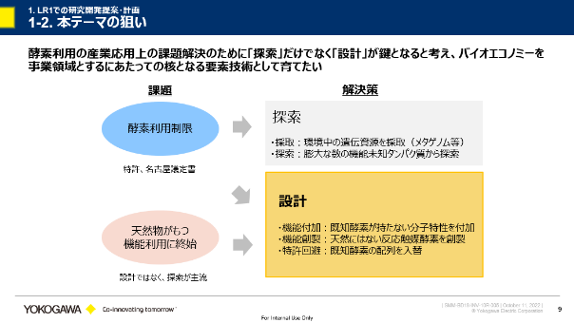
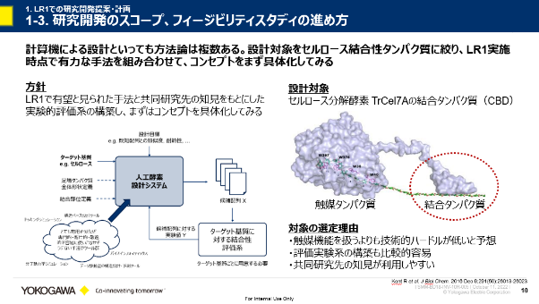
これまでの経緯
LR2資料
LR2資料
設計対象をセルロース結合性タンパク質（TrCBM1）に絞り、コンセプトの具体化を実施
➡「バイオリファイナリ向けのセルロース分解酵素の設計・評価」について調査活動をしたい。

Slide 56
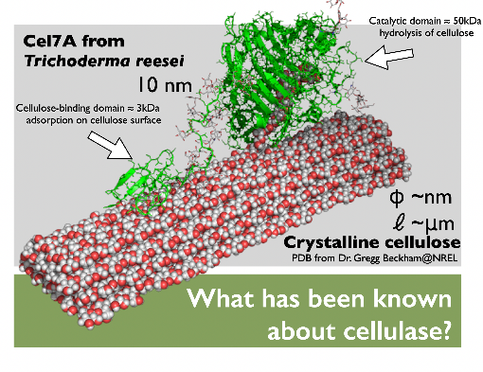
設計対象（TrCel7Aのセルロース結合ドメイン）
TrCel7A：子嚢菌Trichoderma reesei由来
糖質加水分解酵素ファミリー7（GH7）に属するセルロース分解酵素
セルロース結合ドメインTrCBM1と化学反応を行う触媒ドメインで構成
触媒ドメイン
セルロース
結合ドメイン
TrCBM1
セルロース表面で反応を行うセルロース分解酵素の立体構造（TrCel7A）
https://www.jsps.go.jp/seika/2016/vol3_010.html

Slide 57
2Qの実験
頭2文字は微生物名の略称
Pc：Phanerochaete chrysosporium
Te：Talaromyces emersonii
Tr：Trichoderma reesei
CD (触媒ドメイン)
CBD (結合ドメイン)
目的 GH7に属するセルロース分解酵素の異種宿主発現・評価の実施可能性の検証
酵母での発現が難しいと一般的に言われているセルロース分解酵素のタイプ
使用するセルロース分解酵素* | 背景、2Q実施結果
TeCel7A（触媒ドメイン）とTrCBM1（結合ドメイン）のキメラ
TeCel7Aは酵母（Saccharomyces cerevisiae）での発現が確認されている**。
触媒ドメインのみのCel7A
酵母（Pichia pastoris）での発現実績なし
➡2Q実験：酵母（Pichia pastoris ）での発現と活性を確認
対象
②
TeCel7A
設計対象
TrCBM1
PcCel6A（対象①）と同じPhanerochaete chrysosporium由来
酵母（Pichia pastoris）での発現実績なし
➡2Q実験：酵母（Pichia pastoris ）での発現量が少なく、
一部基質で活性の有無の判断に至らず。
対象
③
PcCel7D
PcCel7D
もともとの宿主（Trichoderma reesei）での発現は難易度が高い。
理由：長時間かかる…
異種宿主発現で一般的に用いられる酵母（Pichia pastoris）での発現は難しい***。
➡代わりに②③を用いて酵母（ Pichia pastoris ）で発現を実施
対象
④
TrCel7A
設計対象
TrCBM1
➡これまで難しいとされていたGH7に属するセルロース分解酵素の酵母（Pichia pastoris）での発現は可能
* 補足１「実験対象」参照
** 参考文献１ *** 参考文献２

Slide 58
セルロース分解酵素の合成・評価の実施可能性確認
目的 バイオリファイナリ向けのセルロース分解酵素の「設計・実験・評価」の実施可能性の確認
目標 セルロース分解酵素のWet評価のプロトコルを理解し、「設計・実験・評価」の流れを確立する。
計画概要 3つのセルロース分解酵素* を対象として、以下の実験を実施する。
対象②（TeCel7A-TrCBM1）
目的 「設計したタンパク質の発現・評価」実施可能性、設計CBDとセルロース分解活性との関係性の検証
内容 複数の設計CBDに組み換えたセルロース分解酵素を合成し、活性を測定する。
対象③（PcCel7D）
目的 PcCel7Dの活性有無の判断
内容 ファーメンターで大量に合成し、活性を測定する。
対象④（TrCel7A）
目的 TrCel7Aの発現・活性確認
内容 酵母（Pichia pastoris KM71H）で合成し、活性を測定する。
実施期間 2022年10月上旬-2023年3月
実施場所 東京大学弥生キャンパス森林化学研究室
成果物 報告書（論文・学会発表）、バイオ実験に関する課題の抽出
* 補足1「実験対象」参照

Slide 59
2Q実施結果と下期実施内容
3つのセルロース分解酵素を対象として、以下の実験をFY22下期に実施する。
使用するセルロース分解酵素* | 2Q 実施結果** | FY22下期 実施内容 | 実験スケジュール***
重要度：大
対象
②
TeCel7A
発現量が多く、
活性を確認できた。
設計CBDを含む酵素を合成・評価
1. 実験：4カ月
2. 報告書作成：2月
TrCBM1
@酵母（Pichia pastoris KM71H）
重要度：小
PcCel7D
発現量が少なく、
一部基質で活性の有無の判断に至らず。
対象
③
ファーメンターで合成、
活性を再度確認
1. 実験：2カ月
2. 報告書作成：2月
PcCel7D
@酵母（Pichia pastoris KM71H）
重要度：中
期待度：大
TrCel7A
発現が難しいと思われたため、実施せず。
（代わりに②③を実施）
対象
④
1. 実験：3カ月
2. 報告書作成：2月
TrCBM1
発現・活性を確認
@酵母（Pichia pastoris KM71H）
*補足1「実験対象」参照
**補足4「2Q実施内容」参照
***「実験スケジュール（p3）」参照

Slide 60
東京大学での実験 実施スケジュール
3つのセルロース分解酵素を対象として、以下の実験をFY22下期に実施する。
FY22 3Q
FY22 4Q
使用するセルロース分解酵素
9月
10月
11月
12月
1月
2月
対象② TeCel7A-TrCBM1
設計CBDを含む酵素を合成・評価
済
実施中
TeCel7A
1-1. 遺伝子合成、
プライマー設計
2. 酵母へ形質転換
3. 培養、発現誘導
4. 酵素を回収
5. 発現、活性確認
TrCBM1
1-2. 設計CBD入れ替え
@酵母（Pichia Pastoris KM71H）
対象③ PcCel7D
ファーメンターを用いたタンパク質合成・活性確認
報告書作成
PcCel7D
4. 酵素を回収
5. 発現、活性確認
PcCel7D
3. 培養、発現誘導
@酵母（Pichia Pastoris KM71H）
対象④ TrCel7A
発現・活性の確認
TrCel7A
済
TrCBM1
1. 遺伝子合成
2. 酵母へ形質転換
3. 培養、発現誘導
4. 酵素を回収
5. 発現、活性確認
@酵母（Pichia Pastoris KM71H）
※共通している作業が多いため、同時並行で進める。

Slide 61
対象② 設計CBDの組み換え、発現・活性の確認
目的 「設計したタンパク質の発現・評価」実施可能性
設計CBDとセルロース分解活性との関係性の検証
凡例
CD (触媒ドメイン)
頭2文字は微生物名の略称
Te：Talaromyces emersonii
Tr：Trichoderma reesei
CBD (結合ドメイン)
対象② TeCel7A-TrCBM1
@発現に使用する宿主
TeCel7A
＊酵母：Pichia pastoris KM71H（メタノール資化酵母）
発現ベクター：pPICZα
TrCBM1
@酵母（Pichia pastoris KM71H）
内容 複数の設計CBDに組み換えたセルロース分解酵素を合成し、活性を測定する。
実験の流れ
1
2
3
4
5
設計CBD
入れ替え
酵母＊へ
形質転換
酵母培養
発現誘導
発現確認…SDS-PAGE
遺伝子
合成
培地上清回収
＝セルロース分解酵素含む
活性確認…粗酵素反応
約2カ月
9月～11月上旬
約1週間
11月中旬
約1週間
11月下旬
約2-3週間
12月
FY22-2Qの実験、
下期に実施する対象③④の実験と異なる部分
1：補足2参照
3-5：補足3参照

Slide 62
対象③ ファーメンターを用いたタンパク質合成・活性確認
目的 PcCel7Dの活性有無の判断
凡例
CD (触媒ドメイン)
頭2文字は微生物名の略称
Pc：Phanerochaete chrysosporium
対象③ PcCel7D
CBD (結合ドメイン)
PcCel7D
@発現に使用する宿主
PcCel7D
＊酵母：Pichia pastoris KM71H（メタノール資化酵母）
発現ベクター：pPICZα
@酵母（Pichia pastoris KM71H）
内容 ファーメンターで大量に合成し、活性を測定する。
実験の流れ
1
2
3
4
5
酵母＊へ
形質転換
酵母培養
発現誘導
発現確認…SDS-PAGE
遺伝子合成
培地上清回収
＝セルロース分解酵素含む
活性確認…粗酵素反応
約1カ月
約1週間
約1週間
約2-3週間
FY22-2Qの実験と異なる部分
FY22-2Q…フラスコで培養
今回…ファーメンターで培養
FY22-2Qに実施済み
3-5：補足3参照

Slide 63
対象④ 発現・活性の確認
目的 TrCel7Aの発現・活性確認
凡例
頭2文字は微生物名の略称
Tr：Trichoderma reesei
CD (触媒ドメイン)
対象④ TrCel7A
CBD (結合ドメイン)
@発現に使用する宿主
TrCel7A
TrCBM1
＊酵母：Pichia pastoris KM71H（メタノール資化酵母）
発現ベクター：pPICZα
@酵母（Pichia pastoris KM71H）
内容 酵母（Pichia pastoris KM71H）で合成し、活性を測定する。
実験の流れ
1
2
3
4
5
酵母＊へ
形質転換
酵母培養
発現誘導
発現確認…SDS-PAGE
遺伝子合成
培地上清回収
＝セルロース分解酵素含む
活性確認…粗酵素反応
約1カ月
約1週間
約1週間
約2-3週間
FY22-2Qの手法で実施予定
3-5：補足3参照

Slide 64
補足１ 実験対象
CD (触媒ドメイン)
頭2文字は微生物名の略称
Pc：Phanerochaete chrysosporium
Te：Talaromyces emersonii
Tr：Trichoderma reesei
CBD (結合ドメイン)
Cel6 or Cel7
Cel6
①
PcCel6A
酵母（Pichia pastoris）での発現の実績あり
Cel7が発現できない場合の実験対象として想定
PcCel6A
参考*：
TeCel7A
@酵母（Saccharomyces cerevisiae）
酵母で発現が確認されているCel7 CD
Cel7
Pichia pastorisでの発現実績なし
TeCel7Aは酵母（Saccharomyces cerevisiae）での発現が確認されている。
➡2Q実験：酵母（Pichia pastoris）での発現と活性を確認
②
TeCel7A
TrCBM1
③
PcCel7D
酵母（Pichia pastoris）での発現実績なし
①PcCel6Aと同じPhanerochaete chrysosporium由来
➡2Q実験：酵母（Pichia pastoris）での発現量が少なく、
一部基質で活性の有無の判断に至らず。
PcCel7D
結合ドメイン（TrCBM1）は設計対象として使用。
もともとの宿主（Trichoderma reesei）での発現は難易度が高い。
異種宿主発現で一般的に用いられる酵母（Pichia pastoris）での発現は難しい**。
➡代わりに②③を用いて酵母（Pichia pastoris）で発現を実施
④
TrCel7A
TrCBM1
*参考文献１
**参考文献２

Slide 65
補足２ 対象② TeCel7A-TrCBM1 設計CBDの組み換え（詳細） 1/2
対象：結合率評価で使用した設計CBD 24種類

Slide 66

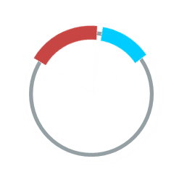
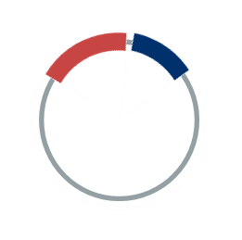

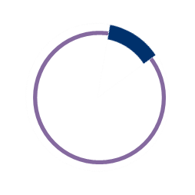






補足２ 対象② TeCel7A-TrCBM1 設計CBDの組み換え（詳細） 2/2
必要な遺伝子をPCRで調製
In-Fusionクローニングで合体
大腸菌でプラスミド を増幅
②
PCR
・DpnⅠ処理
…PCR鋳型除去
・PCR断片精製
pPICZα-
TeCel7A-TrCBM1
大腸菌へ
形質転換
pPICZα-
TeCel7A-設計CBD
大腸菌 E. coli DH5α
PCR
pUC57-
設計CBD
大腸菌から
プラスミド抽出
・PCR断片精製
準備
DNAシークエンス
（遺伝子配列確認）
設計CBD（遺伝子合成）
プライマー（設計、合成）
×24種類
×24種類
×24種類
酵母を用いて酵素を合成
※プライマーを設計すれば、④を用いて同様の実験を実施可能

Slide 67

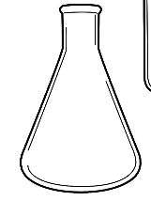


補足3 酵母でのタンパク質合成（詳細）
※培地の体積は実験によって異なる。
形質転換
前培養
本培養
発現誘導
コロニーを拾う
前培養
本培養
培地交換
30℃
24 h
300 rpm
30℃
24 h
300 rpm
形質転換プレート
YPG培地 10 mL
(Zeocin入り）
YPG培地 200 mL
YP培地 40 mL
メタノール添加培地サンプリング（24時間ごと）
Bradford法で分泌タンパク質を定量
酵母 Pichia pastoris KM71H
プラスミド
…目的遺伝子の入ったpPICzα
遠心、粗酵素液を獲得
SDS-PAGEで発現確認
粗酵素反応で活性確認
Notes:
Bradford法について（参照：https://www.dojindo.co.jp/technical/protocol/p50.pdf）
原理：Bradford 法は、酸性溶液中、トリフェニルメタン系青色色素の Coomassie Brilliant Blue G-250(図 1) がタンパク質と結合することで、最大吸収波長が 465 nm から595 nm にシフトすること(メタクロマジー) を利用してタンパク質を定量する方法である。吸収波長のシフトは色素とタンパク質との疎水性相互作用およびイオン相互作用に基づいている。
長所：操作が非常に簡単である。
短所：タンパク質の種類により発色率に差がある。また界面活性剤の混入により発色が妨害される。

Slide 68
補足４ 2Q実施内容：酵母を用いたセルラーゼの合成・活性評価実験
凡例：セルラーゼは、触媒ドメインと結合ドメインの2ドメインから構成される。
対象
TeCel7A
頭2文字は微生物名の略称
Pc：Phanerochaete chrysosporium
Te：Talaromyces emersonii
Tr：Trichoderma reesei
②
TrCBM1
CD (触媒ドメイン)
@酵母（Pichia Pastoris KM71H）
CBD (結合ドメイン)
Cel6 or Cel7
@発現に使用する宿主
PcCel7D
＊酵母：Pichia pastoris KM71H（メタノール資化酵母）
発現ベクター：pPICZα
③
PcCel7D
@酵母（Pichia Pastoris KM71H）
実験の流れ
1
2
3
4
5
酵母*へ
形質転換
酵母培養
発現誘導
発現確認…SDS-PAGE
遺伝子合成
培地上清回収
＝セルロース分解酵素含む
活性確認…粗酵素反応
約1カ月
約1週間
約1週間
対象② 発現・活性を確認した。
対象③ 発現量が少なく、一部基質で活性有無の判断に至らず。

Slide 69
参考文献
参考文献１
Voutilainen SP, Murray PG, Tuohy MG, Koivula A. Expression of Talaromyces emersonii cellobiohydrolase Cel7A in Saccharomyces cerevisiae and rational mutagenesis to improve its thermostability and activity. Protein Eng Des Sel. 2010 Feb;23(2):69-79
参考文献２
Bauer S, Vasu P, Persson S, Mort AJ, Somerville CR. Development and application of a suite of polysaccharide-degrading enzymes for analyzing plant cell walls. Proc Natl Acad Sci U S A. 2006 Jul 25;103(30):11417-22. doi: 10.1073/pnas.0604632103. Epub 2006 Jul 14.

Slide 70
活動内容の振り返り 計画と実績
 | FY19 | FY20 |  |  |  | FY21 |  |  |  | FY22
 | 4Q | 1Q | 2Q | 3Q | 4Q | 1Q | 2Q | 3Q | 4Q | 1Q | 2Q | 3Q | 4Q
LR1 計画 2019/12
LR2 実績 2022/09
LR1
LR2-1
LR2-2
LR2
LR3
変異体探索1
変異体探索2
次期テーマ技術サーベイ
変異体探索3
ドッキング法
評価
分子動力学法評価
次期テーマ向け技術トライアル、アプリケーション調査
評価系検討
評価実験
1回目
評価実験
2回目
評価実験
3回目
LR1
LR2-1
LR2-2
LR2
変異体探索1
（1点・２点変異体探索・Rosetta標準設計法）
変異体探索2
（改変率10%変異体探索）
変異体探索技術の調査
机上評価データ分析
変異体探索3
（改変率70%変異体探索）
ドッキング法評価
分子動力学法評価
成果
ドキュメント
作成
酵素分類
トライアル
タンパク質設計技術動向調査
深層学習×ドッキング法
トライアル
微生物発現系検討
酵素の発現・評価の先行調査
評価系検討
評価実験
1回目
評価実験
1回目
再試験
評価実験
2回目
新評価系検討
新評価試験
1回目
評価実験データ分析
評価実験
2回目
再試験
評価実験
3回目
Notes:
活動の当初計画と実績となります。

Slide 71

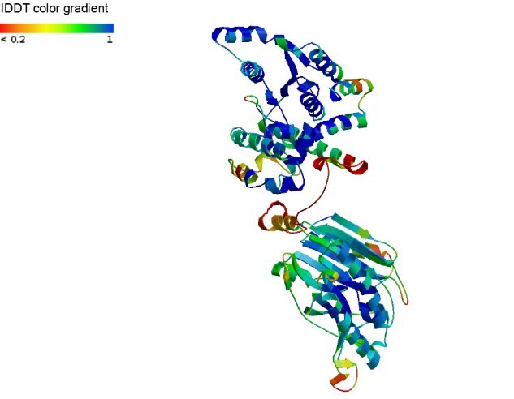
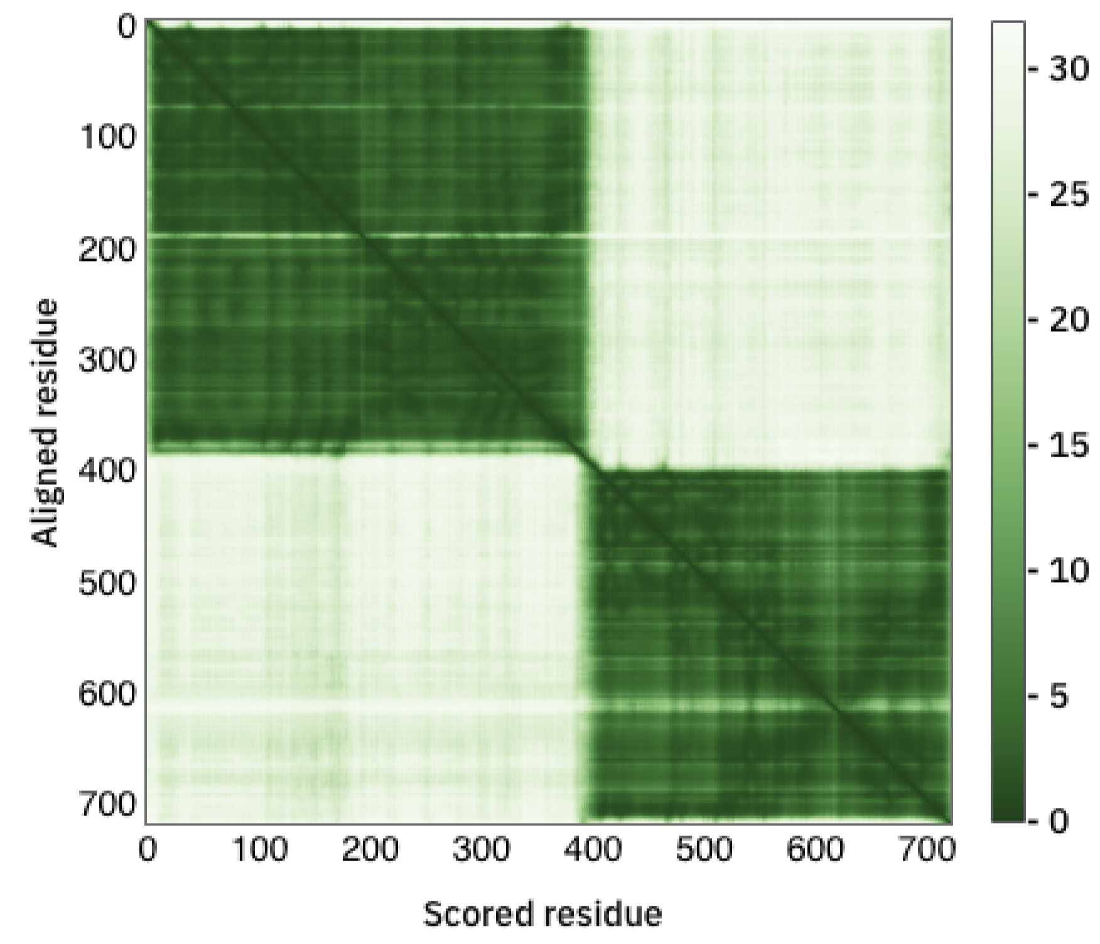
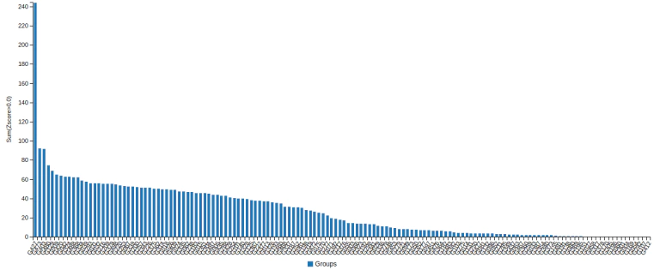


各要素技術の成果・課題：タンパク質設計の技術動向 立体構造予測技術（AlphaFold2 Google DeepMind 2021）
配列から構造を正確に予測できるAI技術が登場。
アミノ酸配列から、立体構造は一意に定まる
（Anfinsenのドグマ）
AlphaFold2は、正確な全原子位置と信頼度スコアを出力
Foldの全原子位置座標
アミノ酸配列
立体構造
Folding
AlphaFold2
TQSHYGQC
出力
信頼度スコア
タンパク質構造予測コンペティション（CASP）で深層学習がスコアを一気に更新
pLDDT
pAE
CASP14(2020)のスコア
1位：AlphaFold2
問題の90%を正確に予測できた
2位：Bakerラボ
J. Jumper et al.: “Highly accurate protein structure prediction with AlphaFold,” Nature (2021)
Notes:
次に、タンパク質の技術動向の観点からテーマの現状を見ていきたいと思います。
LR1開始以降、最も大きなインパクトがあったのが、立体構造予測に関する技術革新になります。
アミノ酸配列からそのタンパク質の立体構造を正確に予測できるAI技術であるAlphaFoldが開発され、大きな話題となりました。
この技術は周辺の研究分野に大きな影響を与えていますが、タンパク質設計も例外ではありません。

Slide 72
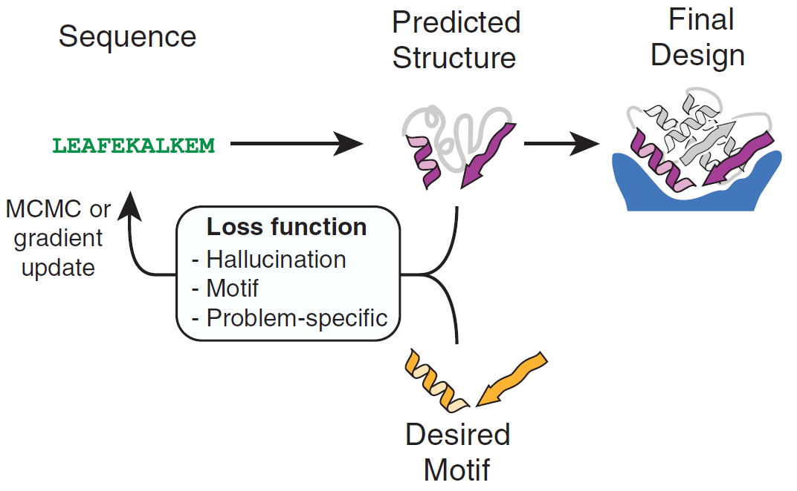
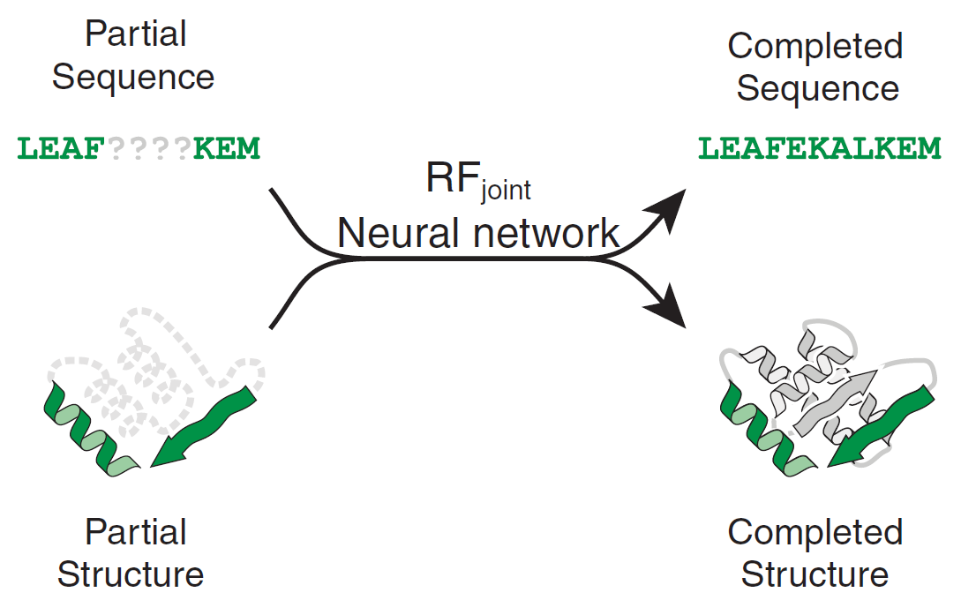
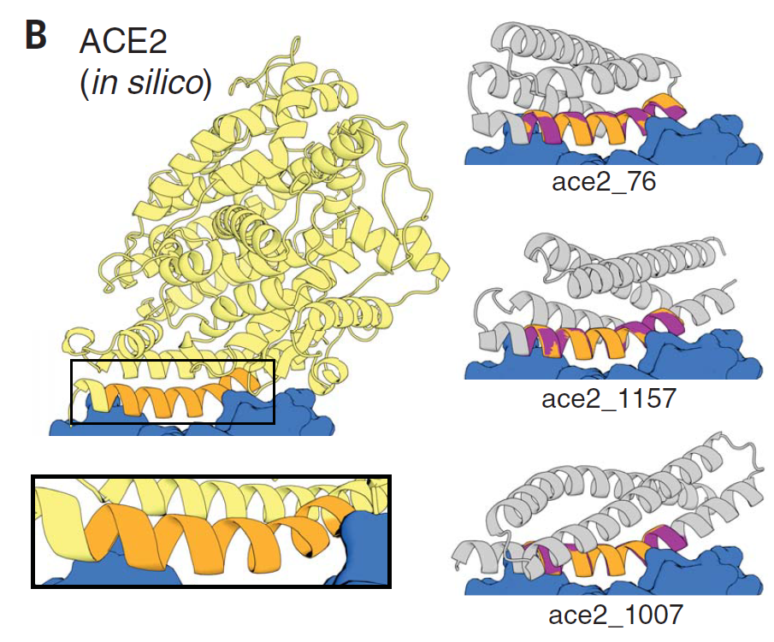
各要素技術の成果・課題：タンパク質設計の技術動向 機能性タンパク質設計技術
構造予測技術の発展を活かした、機能性タンパク質の設計方法が登場。
天然の機能モチーフを再現しながら、「それらしい新規の足場」を効率良く生成する
設計手法の概要
COVID-19の受容体トラップのデザイン例
機能モチーフをベースにデザインを探索
配列-構造の断片情報から欠落部位を復元
機能部位の再現＆小型化に成功
Neural Network
橙＆黄：天然の機能モチーフ＆足場
青：結合パートナー
紫＆灰：新規の機能部位＆足場
J. Wang et al.: “Scaffolding protein functional sites using deep learning,” Science (2022)
Notes:
ここ半年から1年の間に、構造予測技術を生かして、機能性をもつタンパク質を設計する技術の報告が見られるようになっています。
紹介している論文では、機能性を担保する部分構造を再現するような全体の構造を上手く生成する技術を実現したとしています。
従来はこのような構造・配列の設計は経験則やある特定の専門家の特殊なスキルをベースにしたものしかなく、本テーマでも未着手となっていますが、
この提案方法には、そのようなタスクのスキルレス化・自動化の兆しが見えており、タンパク質設計技術に大きな変化が起きていると考えています。

Slide 73
各要素技術の成果・課題：タンパク質設計の技術動向 本テーマの設計戦略とAlphaFold2以後に報告された方法の違い
以下の2点について大きな違いが見られる。
ただし、本テーマで直面した技術課題を解決しているわけではない。
本テーマの設計戦略
AlphaFold2をベースにした設計方法
機能性の机上評価の考え方
機能を直接的に評価する
機能を直接的に評価しない
構造・配列・実験データ・分子シミュレーションを活用し、機能性を評価する
機能と抽出した特徴との関係を明らかにする
構造予測結果から、意図通りの構造か評価する
特に機能性をもたらす局所的な構造モチーフ
AlphaFold2の構造予測の正確さが可能にしている
⇒本テーマでは見通しを立てることができず
深層学習技術
の用途
機能性の机上評価に使用
配列・構造の設計・探索に使用
構造・配列・実験・分子シミュレーションデータに対して適用する
専門家の経験則に基づく設計のスキルレス・自動化
目標構造を意図通りに設計することに注力
Notes:
それでは、本テーマの設計戦略とAlphaFoldベースの方法との違いについてみていきます。
結論から言えば、大きな違いが2点ありますが、本テーマで直面した技術課題を解決しているわけではありません。
違いの一つ目は機能性の机上評価の考え方、二つ目は深層学習技術の用途です。
機能性の机上評価については、本テーマでは機能を評価しようと様々な方法を検討しましたが見通しが立たなかったのは先の報告の通りです。
一方でAlphaFoldをベースにした方法では、機能を直接的に評価することをそもそもしていません。
その代わりに設計配列の構造予測の結果から意図通りの構造、特に機能性をもたらす局所構造ができているかを評価しています。
深層学習技術の用途の違いについては、本テーマでは機能性の机上評価での使用を検討していましたが、
AlphaFoldをベースにした方法では、配列・構造の設計といった部分に適用することで、従来であれば専門家が経験則に沿って多くの時間を費やして行っていた作業を代替する技術としての価値を見出しているようです。

Slide 74
各要素技術の成果・課題：設計戦略と要素技術開発 タンパク質設計戦略
次のような方法でタンパク質を設計・改変する。
候補生成（A）
機能性の机上評価（B,C）
Wet実験による評価（D）
思い描いている
技術コンセプト図
A
B
C
A3
A2
A1
設計プロトコル
概念図
D
Notes:
まず設計戦略と要素技術開発に関してです。
開始当初想定したタンパク質設計戦略は次のようなものでした。ここでは大きく3つの要素技術を想定していました。タンパク質構造・配列の候補生成、機能性の机上評価、Wet実験による評価です。

Slide 75
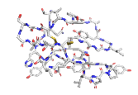
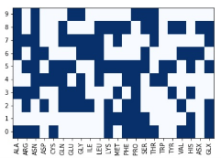
各要素技術の成果・課題：設計戦略と要素技術開発 B/C. 機能性の机上評価、DBデータの特徴抽出
* セルラーゼ：セルロース分解酵素、アミラーゼ：アミロース分解酵素
パブリックDBの立体構造データから、セルラーゼ*の本質的な特徴を抽出した。
特徴抽出方法
セルラーゼ／アミラーゼ*における構造特徴
タンパク質の特徴の一部をマスクし、分類モデルを学習・評価する、
を繰り返すことで、不要な特徴を省いたマスク自身を学習する
立体構造を同心球殻状に分割し、
各球殻に含まれる残基組成を特徴化
セルラーゼ／アミラーゼ*分類モデルに適用し、セルラーゼ特有の残基組成を抽出
マスク
学習
評価
セルラーゼの構造特徴（残基組成）
A
分類モデル
90%
外側
B
50%
球殻位置
C
92%
構造全体
例：コンタクトマップ
（残基間距離）
局所的な構造特徴
内側
暗示的に共通する有望な構造特徴が抽出される
半径を等間隔に10個に分割
アミノ酸残基の種類
課題：セルロース結合性という細かな機能と関連する特徴を抽出・評価することは困難だと判断し、適用を断念
理由１：PBDには、セルロース結合性を有するファミリーの構造データが非常に少ない
理由２：抽出した特徴の妥当性を評価することが困難である
Notes:
機能性の机上評価について、パブリックDBの立体構造データを活用した方法を検討しました。
タンパク質の機能や性質は、タンパク質の立体構造によって実現されていると考え、着目するタンパク質の機能や性質に関する本質的な構造的特徴を抽出する方法を開発しました。
立体構造情報を反映した入力データをもとに、そのタンパク質の属性、ここではセルロースを分解する酵素かアミロースを分解する酵素かそれ以外かを識別する分類モデルを学習しました。その際に本質的な構造特徴が抽出できるように、入力データに対して一部をマスクしたデータを生成し学習・評価を繰り返す方法を検討しました。
抽出した構造特徴をもとに、設計タンパク質が求めている機能性を備えているかチェックしようと考えていましたが、立体構造データが少ないこと・抽出した特徴の妥当性の評価が難しいことから、現状では適用を断念しています。

Slide 76
各要素技術の成果・課題：設計戦略と要素技術開発 B/C. 機能性の机上評価、実験データからの特徴抽出
結合性評価実験データから結合能に関連する特徴を抽出した。
特徴抽出方法
CBD変異体の結合性データにおける特徴
実験データから配列と結合能を関係を学習した後、
貢献度の高い変異位置・残基を特徴として抽出
結合能獲得に有利／不利に働く変異を抽出
分類モデル
抽出
特徴（33）
天然配列
TQSHYGQCGGIGY…SGTTCQVLNPYYSQCL
全特徴（310）
TQSHYG
結合能強／無
結合能強／無に
貢献する変異
抽出結果の抜粋
（簡易評価）
アミノ酸配列
結合能 強
TQSHWAQCGGIGY…SGTTCQVLNPWYSQCL
判別精度76%
判別精度80%
結合能 弱
TQSHAGQCGGIGY…SGTTCQVLNWAYSQCL
暗示的に共通する有望な特徴が抽出される
課題：セルロース結合性という細かな機能と関連する特徴を抽出・評価することは困難だと判断
理由１：セルロース結合性試験データが少ないが、評価試験自体に挑戦的な課題が多い
理由２：抽出した特徴の妥当性を評価することが困難である
Notes:
機能性の机上評価について、Wet評価で取得した結合性評価データを活用した方法を検討しました。
こちらは、Wet実験でセルロースに対する結合性を評価した約300種類のタンパク質の配列情報をもとに、入力となるタンパク質配列についてセルロース結合能を識別する分類モデルを学習し、分類上貢献度の高い変異位置・残基を特徴として抽出しました。セルロース結合能の獲得に有利・または不利に働くアミノ酸の変異を抽出した例を右側に示しています。
ただこちらの検討でも、扱える実験データが数百程度と配列の組み合わせに対して圧倒的に少ないことは大きな課題となっています。ただ、Wet評価でこのような実験データを大量にとること自体が挑戦的な内容であり、直近では見通しが立たないことから、このような方法で設計タンパク質の機能性を評価することは困難だと判断しています。

Slide 77
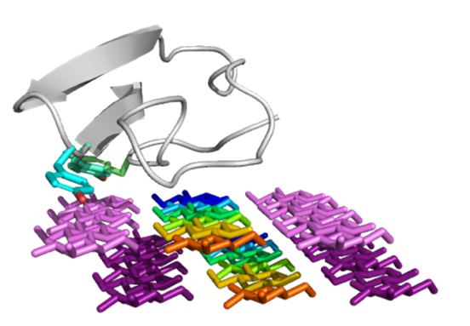
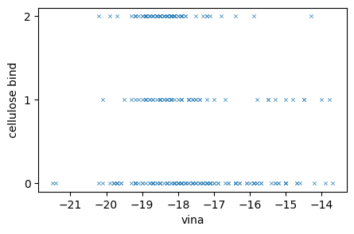
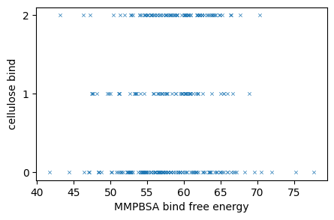
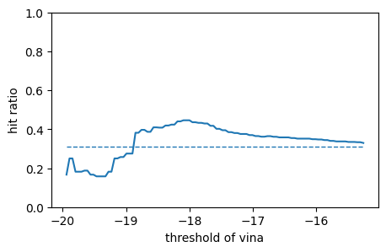
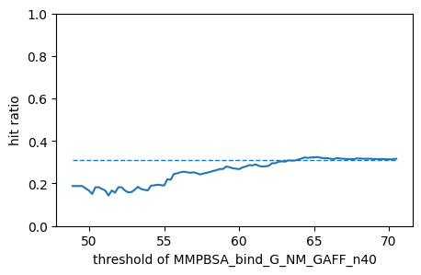
各要素技術の成果・課題：設計戦略と要素技術開発 B/C. 機能性の机上評価、分子シミュレーション
机上でセルロース結晶に対するCBDの結合親和性や動的振る舞いを計算した。
ドッキングシミュレーション
分子動力学シミュレーション
セルロース結晶・CBDの分子シミュレーション
数日単位の計算時間を要した
数か月単位の計算時間を要した
結合能有り
結合能有り
CBD
結合親和性スコアが大きいと、
結合性が無い傾向
相関が見られない
Wet実験の
結合性評価
Wet実験の
結合性評価
セルロース結晶
結合能無し
結合能無し
結合親和性スコア
結合親和性スコア
ヒット率の定義
スクリーニングによりヒット率は
31%→最大45%に向上
スクリーニングによりヒット率は
31%→最大32%
Wet評価で結合能が強いと判断したサンプル数
ヒット率＝
評価スコアが閾値を満たすサンプル数
ヒット率
ヒット率
Wet評価で結合能が強いと判断したサンプル数
0.31＝
サンプル総数
結合親和性スコア閾値
結合親和性スコア閾値
課題：結合親和性スコアによるスクリーニングの効果は薄く、机上評価への利用は困難だと判断
理由１：計算コストが非常に高いが、機能性の机上評価という観点では有用な結果が得られなかった。
理由２：シミュレーションの条件の試行錯誤、構造サンプリング法の検討、セルロース結合性を評価する指標の検討の余地はあるが、理由1もあり見通しのないまま研究が長期化する懸念があり、現状では手が出ない。
Notes:
機能性の机上評価について、分子シミュレーションを活用した方法を検討しました。
こちらは、机上でセルロース結晶に対するCBDの結合親和性や動的振る舞いを計算し、その結果を設計タンパク質の机上評価に活用できないか検討したものになります。
ドッキングシミュレーションと分子動力学シミュレーションにより、セルロース結晶に対するCBDの結合親和性スコアを計算し、Wet評価の結果と比較しています。
ドッキングシミュレーションについては若干の相関が見られ、結合親和性スコアによるスクリーニングにより、全く見込みのない候補を除去することが多少できる結果となりましたが、計算コストが高い割にはその効果が薄く、現状では机上評価への利用は困難であると判断しています。

Slide 78
各要素技術の成果・課題：設計戦略と要素技術開発 D. Wet評価、セルロース結合性の簡易評価
結合性簡易評価系を確立し、300種類のサンプルを評価した。
実験方法
実験結果
基準サンプル
変異体
コントロール
（結合性タンパク質なし）
Wild-type（1cbh）
変異体1
変異体2
検出
結合能なし
結合能あり
結合能なしと判断
結合能ありと判断
（どちらにも近くないものを結合能弱いと判断）
セルロースTLCプレート上に
極少量（数μL）のタンパク質溶液を滴下し、
拡散具合を蛍光で検出
結合性タンパク質の有無で拡散具合が異なる
基準サンプルの傾向に従って、評価
課題：結合性の定性的評価（結合性の有無）は十分可能だが、定量的な評価は困難。
Notes:
次は、Wet評価に関する成果となります。タンパク質のセルロース結合性の簡易評価系を独自に確立し、CBD候補配列を含む約300種類のタンパク質サンプルを評価しました。セルロースTLCプレート上にごく少量のタンパク質溶液を滴下し、拡散具合を蛍光で検出する方法を検討しました。その結果、結合性の有無による違いが識別できると判断していますが、一方で定量的な結合性の評価は現状困難だと考えています。

Slide 79
各要素技術の成果・課題：設計戦略と要素技術開発 D. Wet評価、結合性の定量評価
結合率を用いた評価系を新規に検討し、一部の設計CBDを評価した。
実験方法
実験結果
共同研究先で行われている方法*をもとに実施
・ Control, Wild-Type 結合性タンパク質の有無で結合率は異なる。
・ 設計CBD 約8割の設計CBDは、簡易評価系の傾向と一致した。
(1) タンパク質溶液と基質を混合、遠心
セルロース、超純水の2種類を用意
【結合率】
結合率 [%] = 100 × 結合量 [nmol] / セルロースなし未結合タンパク質量 [nmol]
%
簡易評価スコア 0（Control寄り）
スコア 1
簡易評価スコア 2（WT寄り）
遠心
(2) 2つの基質の未結合タンパク質量の差から 結合量を算出
基質 セルロース
基質 超純水
①上清の吸光度より算出
WT
20
32
58
67
180
188
192
194
211
260
283
64
209
33
51
111
153
200
216
257
272
未結合
タンパク質量
未結合
タンパク質量
Control
231
241
各サンプル数：3
②差分から結合量（結合率）を算出
課題：粘度の高い溶液を扱うため実験の再現性に影響あり。また、大量の候補を評価することが現状困難。
*Sugimoto, N. (2014) Functional analysis and application of fungal cellulose-binding domains
Notes:
独自の簡易評価系の結果の裏付けや課題となった定量性の面で補完的に使える別の評価方法を検討したというのがここで示す、結合率を用いた評価系となります。
こちらは共同研究先でもよく行われる実績のある評価方法となります。
タンパク質溶液と基質を混合・遠心し、上清に残る未結合タンパク質の量から、結合率・結合量を算出しました。その結果、結合性の有無を結合率により明確に識別できること、簡易評価の結果の約8割について、結果が整合していることがわかりました。簡易評価系の結果の裏付けがある程度確認できた一方で、定量性については、実験の再現性の面から課題が残りました。
また、本評価方法は短期間で大量の候補を評価することは現状難しいことも課題となっています。

Slide 80
各要素技術の成果・課題：設計戦略と要素技術開発 設計タンパク質の評価軸と本テーマの現状
設計タンパク質は新規性と有用性の2つの評価軸により評価できるが、
「機能性の机上評価」が難しく、有用性の高い候補の設計効率を上げることが困難。
デザインの新規性
現在の技術でもWild-typeから10-30%の改変（3-13残基/36残基の改変）は可能。
ただし、「機能性の机上評価」が難しく、理想とのギャップを埋めるのは困難。
酵素の利用制限を回避
機能可能性を天然物の範囲に狭め過ぎない
人間による発見・探索限界からの脱却
既知配列に近い
デザインの新規性
既知配列から遠い
（堅実な設計）
（斬新な設計）
機能無し
側鎖改変
配列長固定・足場生成
配列長可変・足場生成
タンパク質候補を生成（A）により実現
本テーマの現状
WTから側鎖を一部改変する範囲で探索。
機能性の机上評価が難しく、有用性の高い
候補の設計効率が低い
デザインの有用性
デザインの有用性
対象基質に対する特異的な結合性
対象基質の分解効率
熱安定性
理想
目標の機能性を確実に実現しながら、
既知のタンパク質とは異なる新規性・有用性を追い求める
機能有り
Wild-Type
機能性の机上評価（B,C）により実現
改変率10%ライン
改変率70%ライン
Notes:
現在の技術でも天然タンパク質の機能を保持しつつ、アミノ酸配列として10~30%程度の改変を行うことは可能ですが、理想的な設計技術に対してはギャップがあると考えています。設計タンパク質の評価は新規性と有用性の２つの評価軸により評価できますが、本テーマで可能な設計・改変と理想的な設計・改変技術との間には、両面でギャップがあると考えています。特に、機能性の机上評価が難しい現状を踏まえると、理想とのギャップを埋めることが困難な状況です。

Slide 81
FY22下半期活動報告 補足 参考資料
参考文献1 Sugimoto, T. (2014). Functional analysis and application of fungal cellulose-binding domains.
参考文献2 Igarashi, K., Maruyama, M., Nakamura, A., Ishida, T., Wada, M., & Samejima, M. (2012). Degradation of crystalline celluloses by Phanerochaete chrysosporium cellobiohydrolase II (Cel6A) heterologously expressed in methylotrophic yeast Pichia pastoris. Journal of applied glycoscience, 59(3), 105-110.
参考文献3 Voutilainen, S. P., Murray, P. G., Tuohy, M. G., & Koivula, A. (2010). Expression of Talaromyces emersonii cellobiohydrolase Cel7A in Saccharomyces cerevisiae and rational mutagenesis to improve its thermostability and activity. Protein Engineering, Design & Selection, 23(2), 69-79.
参考文献4 Bauer, S., Vasu, P., Persson, S., Mort, A. J., & Somerville, C. R. (2006). Development and application of a suite of polysaccharide-degrading enzymes for analyzing plant cell walls. Proceedings of the National Academy of Sciences, 103(30), 11417-11422.
参考文献5 Tachioka, M., Sugimoto, N., Nakamura, A., Sunagawa, N., Ishida, T., Uchiyama, T., ... & Samejima, M. (2016). Development of simple random mutagenesis protocol for the protein expression system in Pichia pastoris. Biotechnology for Biofuels, 9(1), 1-10.
参考文献6 Yamaguchi, S., Sunagawa, N., Tachioka, M., Igarashi, K., & Samejima, M. (2020). Thermostable mutants of glycoside hydrolase family 6 cellobiohydrolase from the basidiomycete Phanerochaete chrysosporium. Journal of applied glycoscience, 67(3), 79-86.
バイオリアクター画像（最終アクセス日：2022/03/24、URL：https://www.yokogawa.co.jp/solutions/products-and-services/life-science/bioreactor/#%E6%A6%82%E8%A6%81）

